Slide 1
학부모를 위한 교양 코딩
- 파이썬과 함께하는 교양 코딩 -

Slide 2
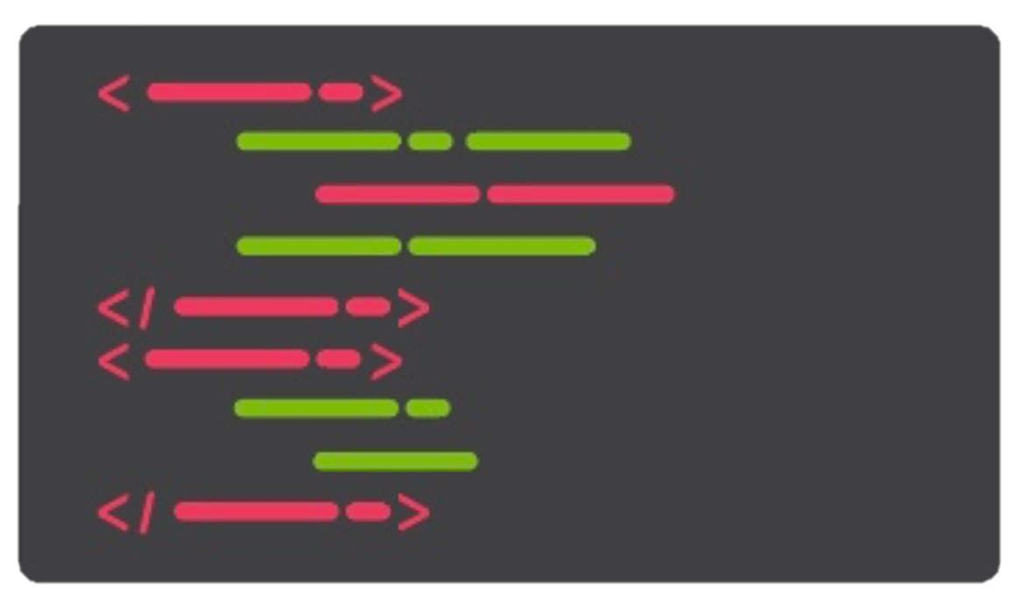
목 차
1. 코딩 왜 배워야 할까?
3. 파이썬 맛보기
진행 중인 대한민국의 코딩 열풍
해외 코딩 교육 현황
대한민국의 코딩교육 방안
대한민국의 코딩교육 시장 규모
프로그램 만드는 과정
변수
데이터 타입
입력과 출력
연산자 (산술, 관계, 논리)
조건문
반복문
함수
리스트
2. 코딩이란 무엇일까?
코딩의 개념
컴퓨팅 사고란?
알고리즘이란?

Slide 3
코딩 왜 배워야 할까?
1

Slide 4
코딩 왜 배워야 할까?
진행 중인 대한민국의 코딩 열풍
해외 코딩 교육 현황
대한민국의 코딩교육 방안(2022 디지털 인재양성 종합방안)
대한민국의 코딩교육 시장 규모

Slide 5
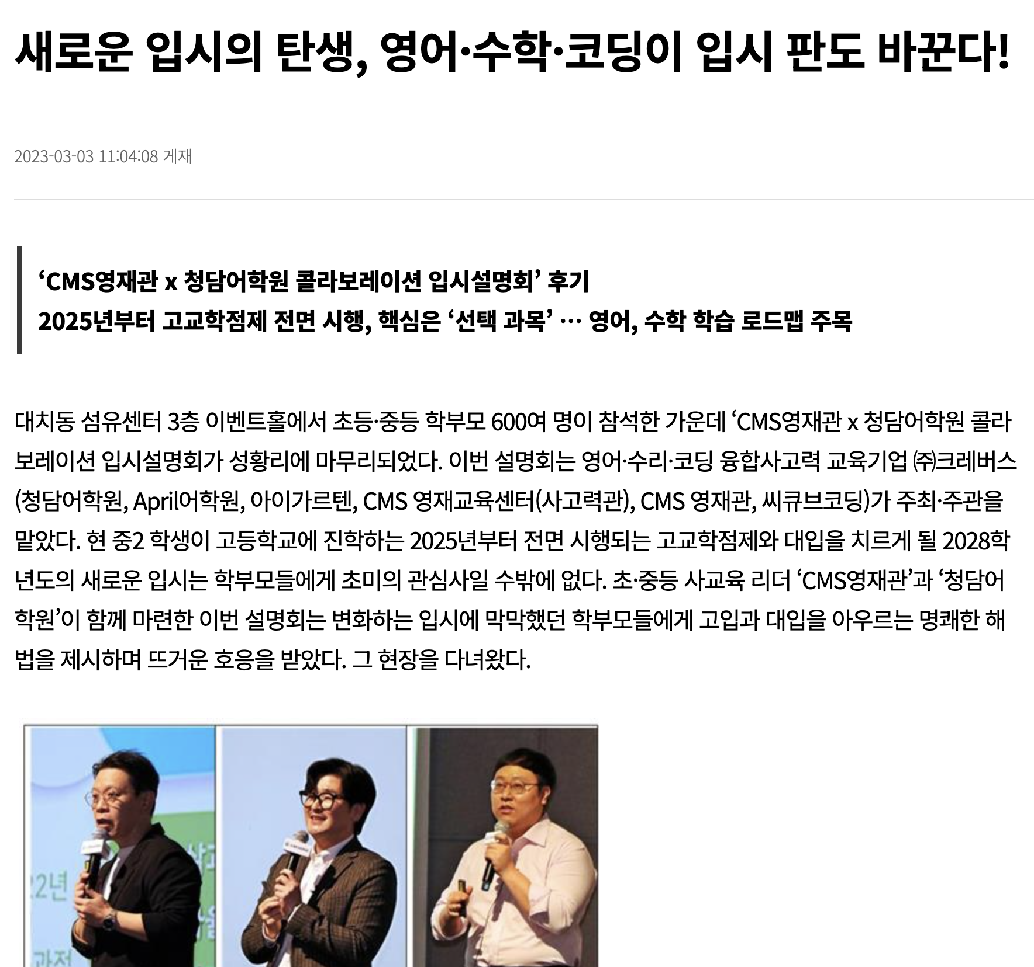
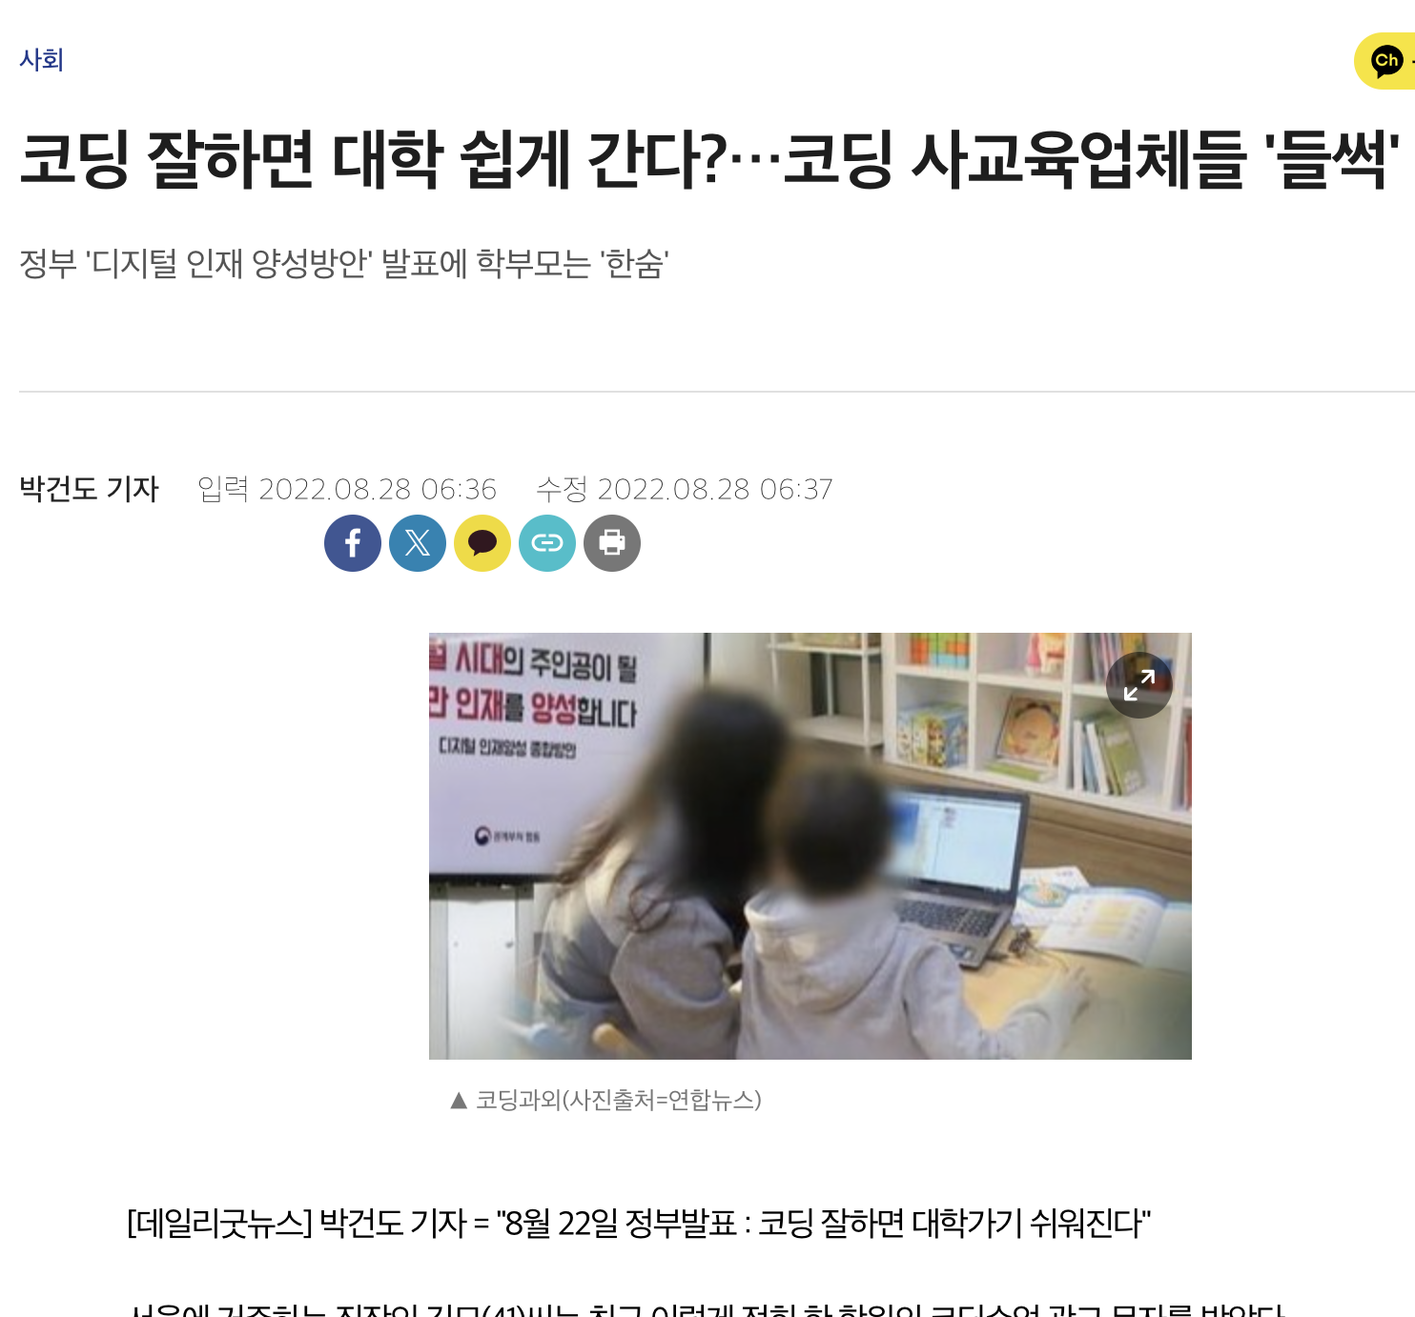
1. 코딩 왜 배워야 할까? – 대한민국의 코딩 교육 열풍
엄마가 시켜서? 학교가 하라고 해서?
요즘 많은 학생이 하니깐… 안 하면 뒤쳐질까봐
수학이나 다른 교과과목에 도움이 될까봐…
대학 입시에 도움이 될까봐…

Slide 6
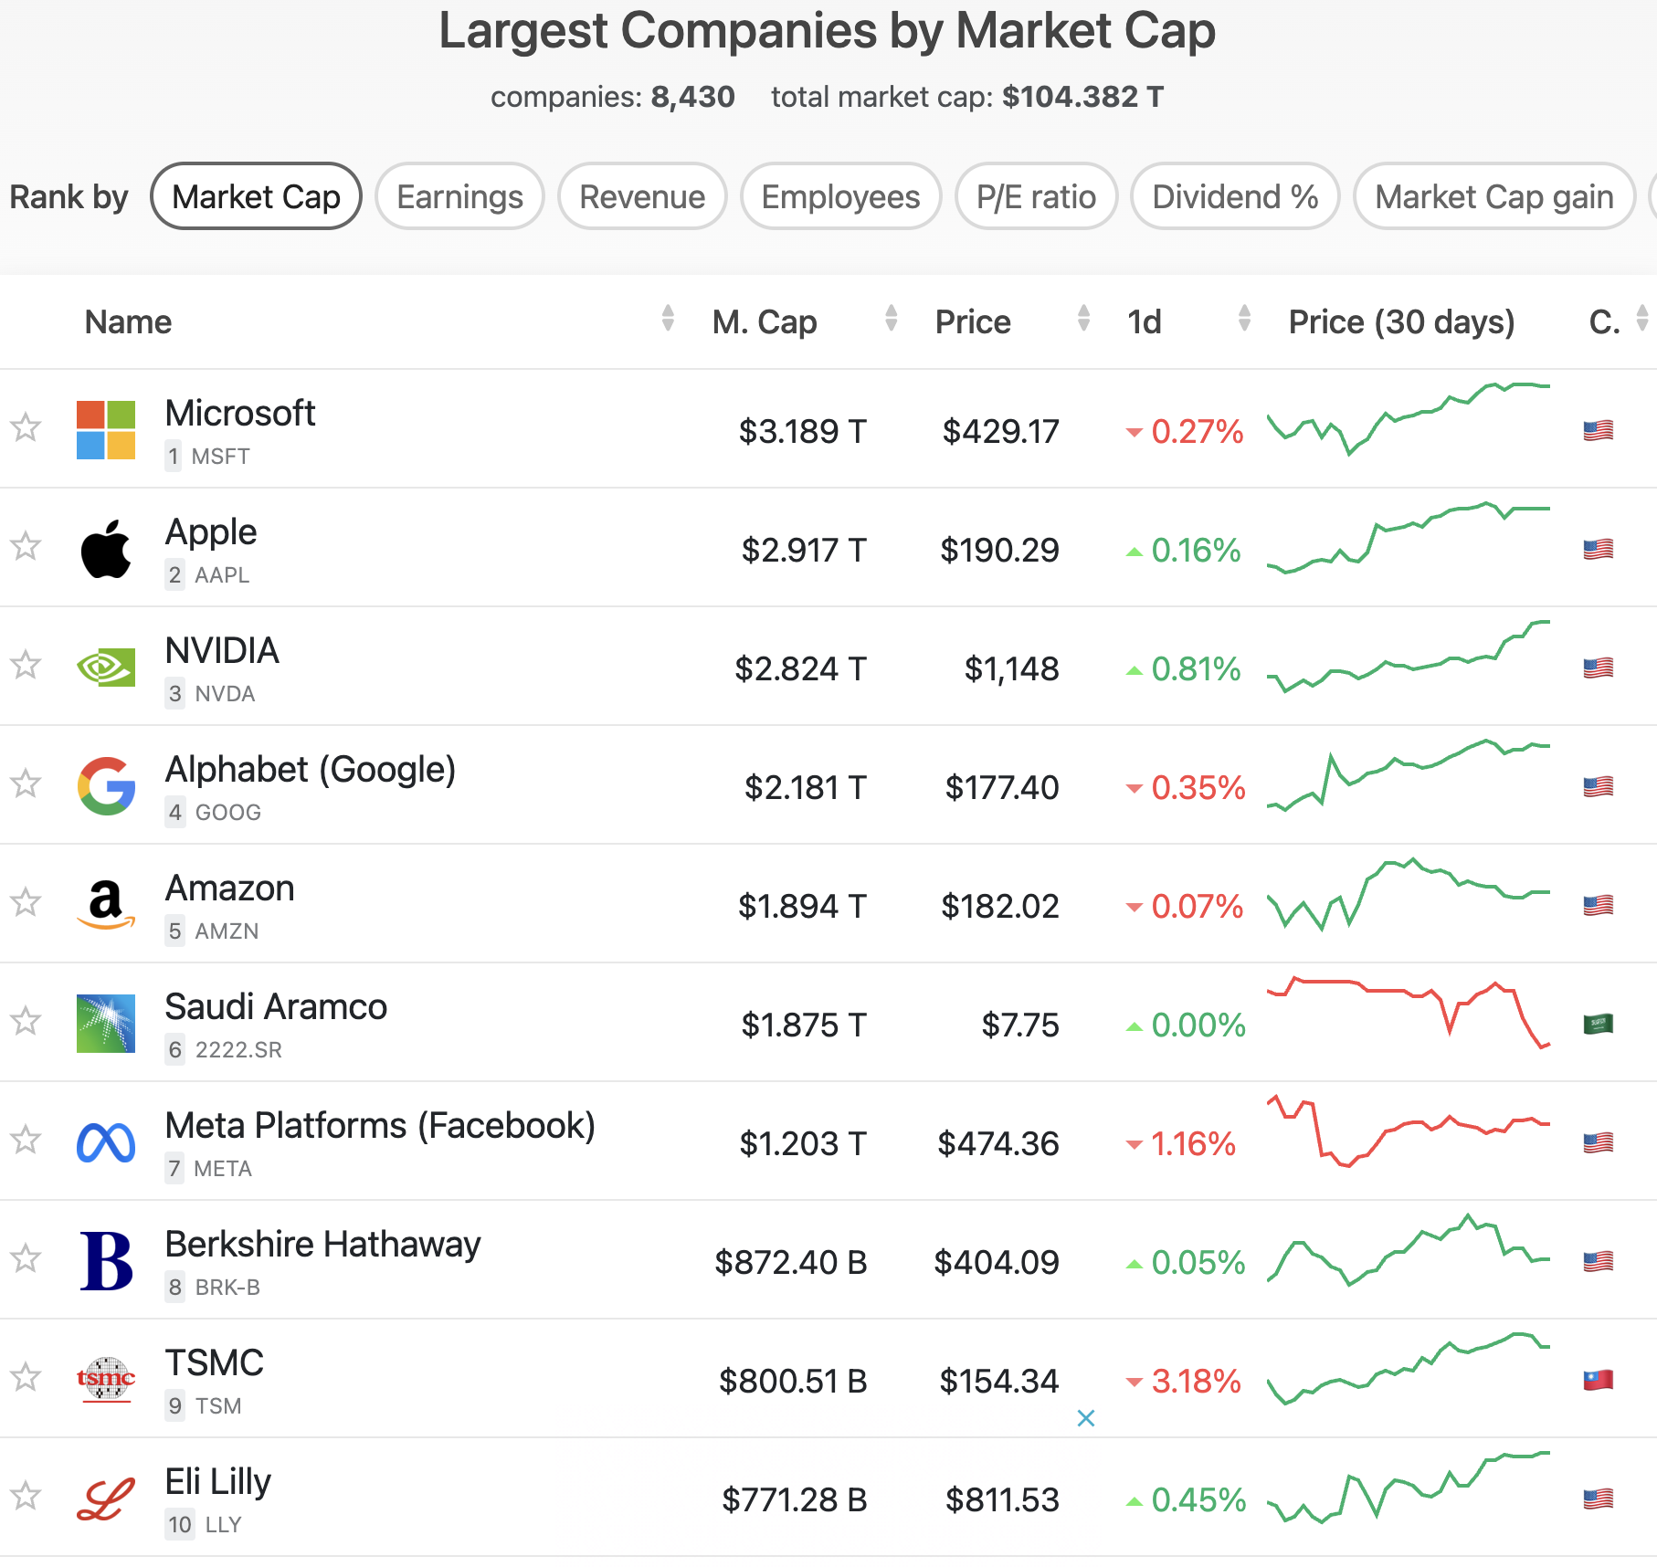
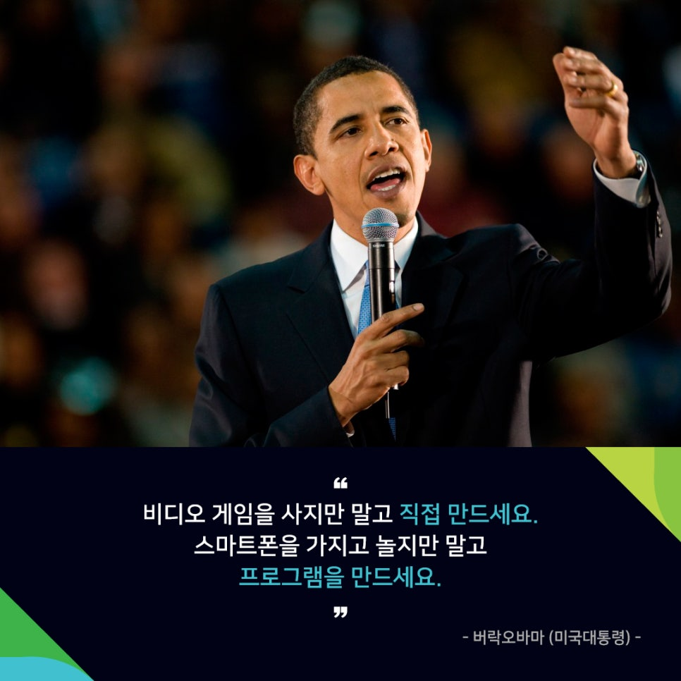
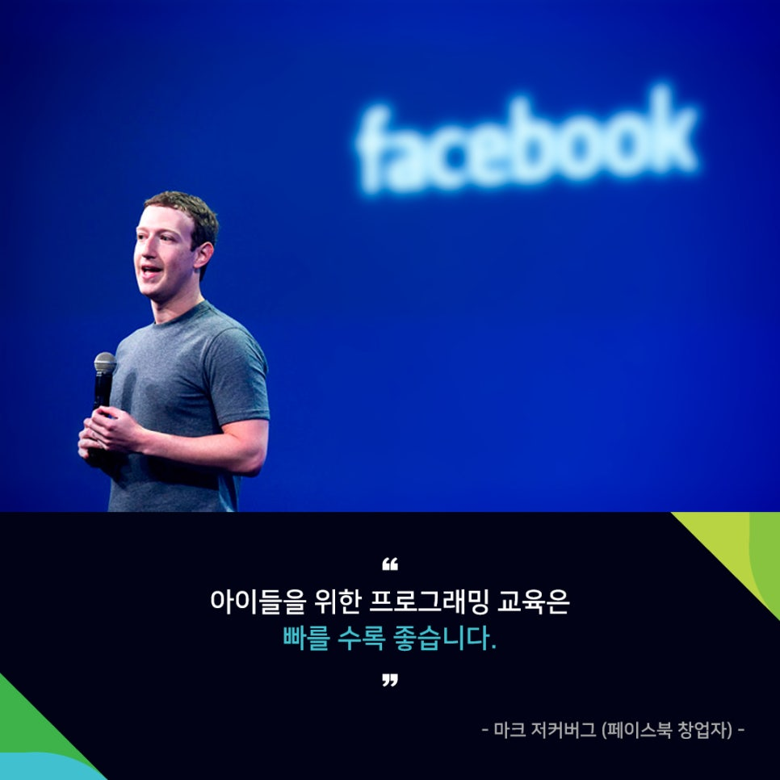
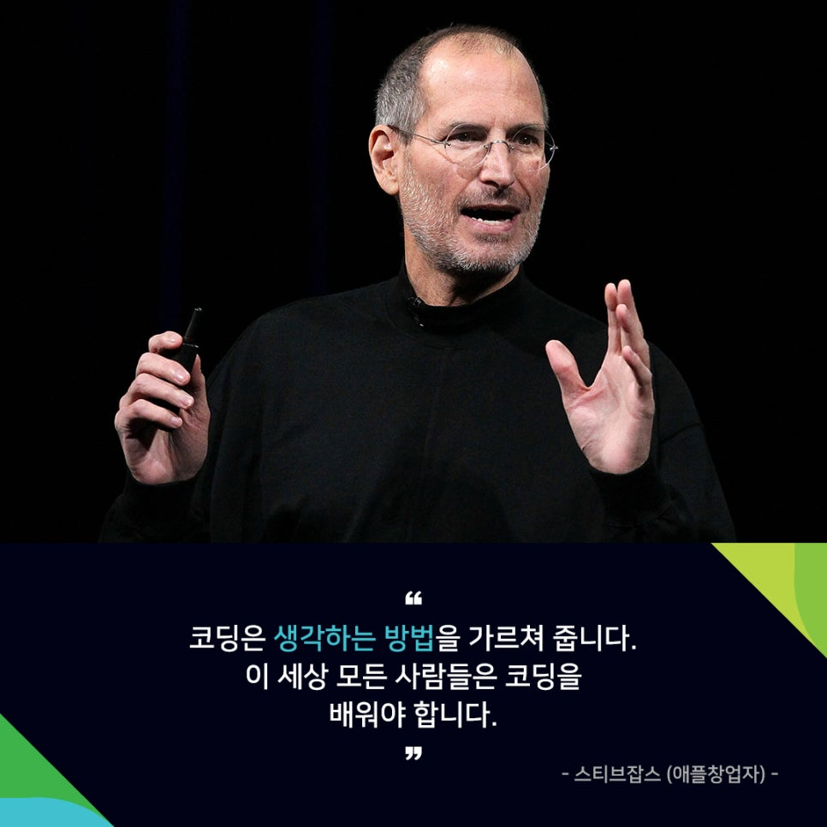
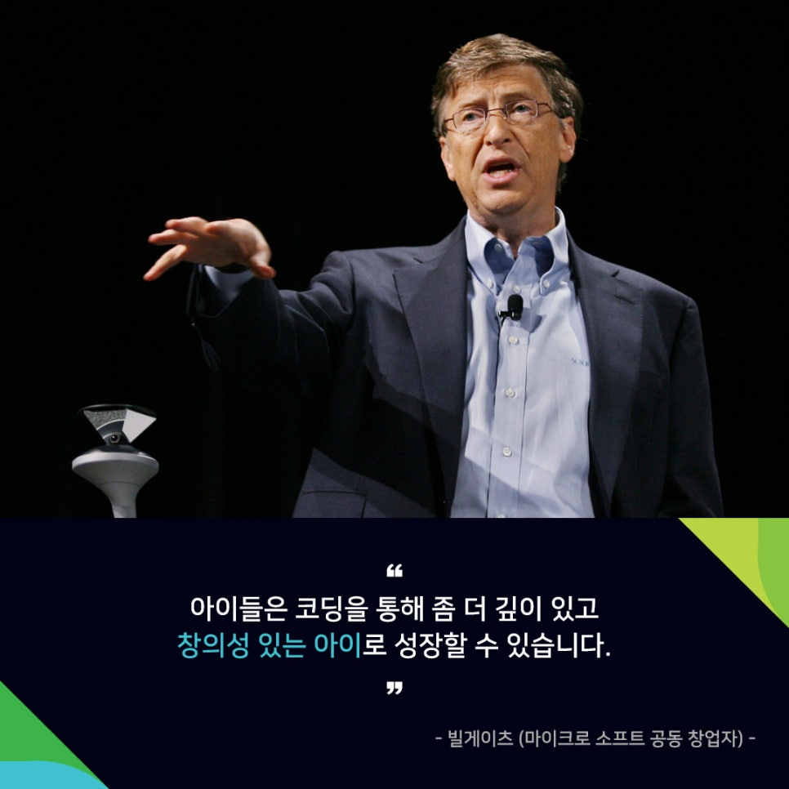
1. 코딩 왜 배워야 할까? – 해외 코딩교육 현황
시가총액 세계 기업 순위 (출처 : Companies ranked by Market Cap)

Slide 7
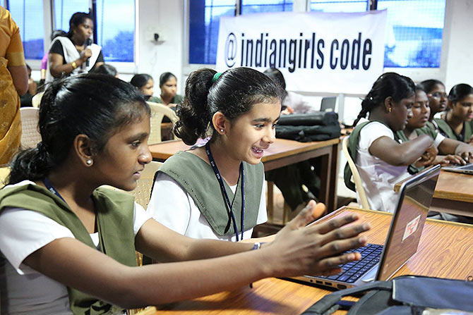
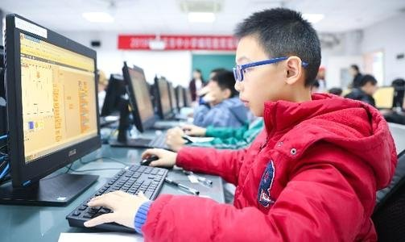
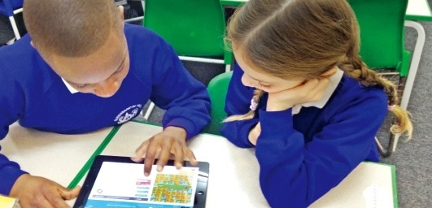
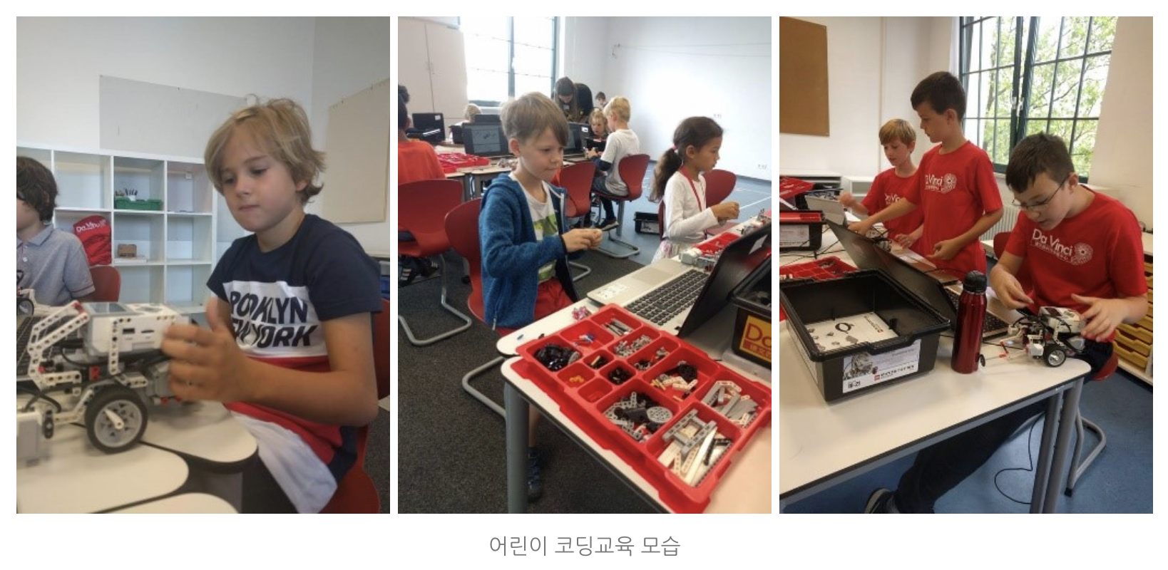
1. 코딩 왜 배워야 할까? – 해외 코딩교육 현황
에스토니아
1992년부터 공교육 코딩 교육을 의무화 초등학교 1학년부터 코딩 교육 실시
2012년에는 소프트웨어를 별도 교과목으로 선정하고 학년별 맞춤 커리큘럼도 도입
영국
2014년부터 공교육 코딩 의무화
G20 국가 중 최초
만 5세부터 주당 50분 이상 교육
초등 6학년은 모바일 앱 개발
핀란드
2016년부터 소프트웨어 교육 도입
초등학교 3학년 때부터 코딩 교육
9학년 때까지 프로그래밍 언어 마스터 할 수 있도록 교육
중국
2001년부터 공교육 코딩 의무화
초3 ~ 중3 연간 70시간 코딩 교육
고등학생 인공 지능 수업
인도
2010년부터 소프트웨어 교육 도입
10학년 때까지 소프트웨어 교육
11학년 부터 프로그래밍 언어 교육
이스라엘
1992년부터 컴퓨터과학 정규과목 편성
중학생 필수 교육
고등학생 이과 연간 270시간 교육
미국
2011년 K-12 교육과정에 컴퓨터 표준 발표 (유치원부터 고등학교까지 소프트웨어 교육 방안 제시)
2020년 기준 미국 고등학교 80% 이상에서 코딩 관련 교과 개설
일본
2020년 정보 교육 의무화
2025년부터 대학 입학 공통 테스트에 코딩문제 도입

Slide 8
1. 코딩 왜 배워야 할까? – 대한민국의 코딩 교육 방안 (2022 디지털 인재양성 종합방안)
2015 개정 교육과정 | 2022 개정 교육과정
소프트웨어 교육 중심으로 전환 초등학교 실과 교과에서 이루어졌단 ICT 활용 중심 정보 단원을 소프트웨어 기초 소양 중심으로 대단원 구성 17시간 이상 중학교 과학/기술, 가정 교과군을 과학/기술, 가정/정보 교과군으로 개편 34시간 이상 고등학교 심화 선택인 정보과목을 일반 선택 과목으로 전환 소프트웨어 중심내용으로 개편 | 여러 교과를 학습하는 데 기반이 되는 언어, 수리, 디지털 소양 등 기초소양으로 규정, 모든 교과교육을 통한 디지털 기초소양 함양 초등학교 정보관련 내용을 학생 및 수요 여건에 따라 학교장 개설과목으로 편성가능 34시간 이상 중학교 인공지능에 대한 학습 관련 내용 강화 68시간 이상 고등학교 고교 학점제 도입 교과 신설, 다양한 진로 및 융합선택과목 신설(데이터과학, 소프트웨어와 생활 등) 기술가정, 정보, 제2외국어/한문 12학점(192시간) 이상

Slide 9
1. 코딩 왜 배워야 할까? – 대한민국의 코딩 교육 방안 (2022 디지털 인재양성 종합방안)
2015 개정 교육과정 | 2022 개정 교육과정
시행시기 2017년 3월 1일 : 초등학교 1, 2학년 2018년 3월 1일 : 초등학교 3, 4학년, 중학교 1학년, 고등학교 1학년 2019년 3월 1일 : 초등학교 5, 6학년, 중학교 2학년, 고등학교 2학년 2020년 3월 1일 : 중학교 3학년, 고등학교 3학년 | 시행시기 2024년 3월 1일 : 초등학교 1, 2학년 2025년 3월 1일 : 초등학교 3, 4학년, 중학교 1학년, 고등학교 1학년 2026년 3월 1일 : 초등학교 5, 6학년, 중학교 2학년, 고등학교 2학년 2027년 3월 1일 : 중학교 3학년, 고등학교 3학년

Slide 10
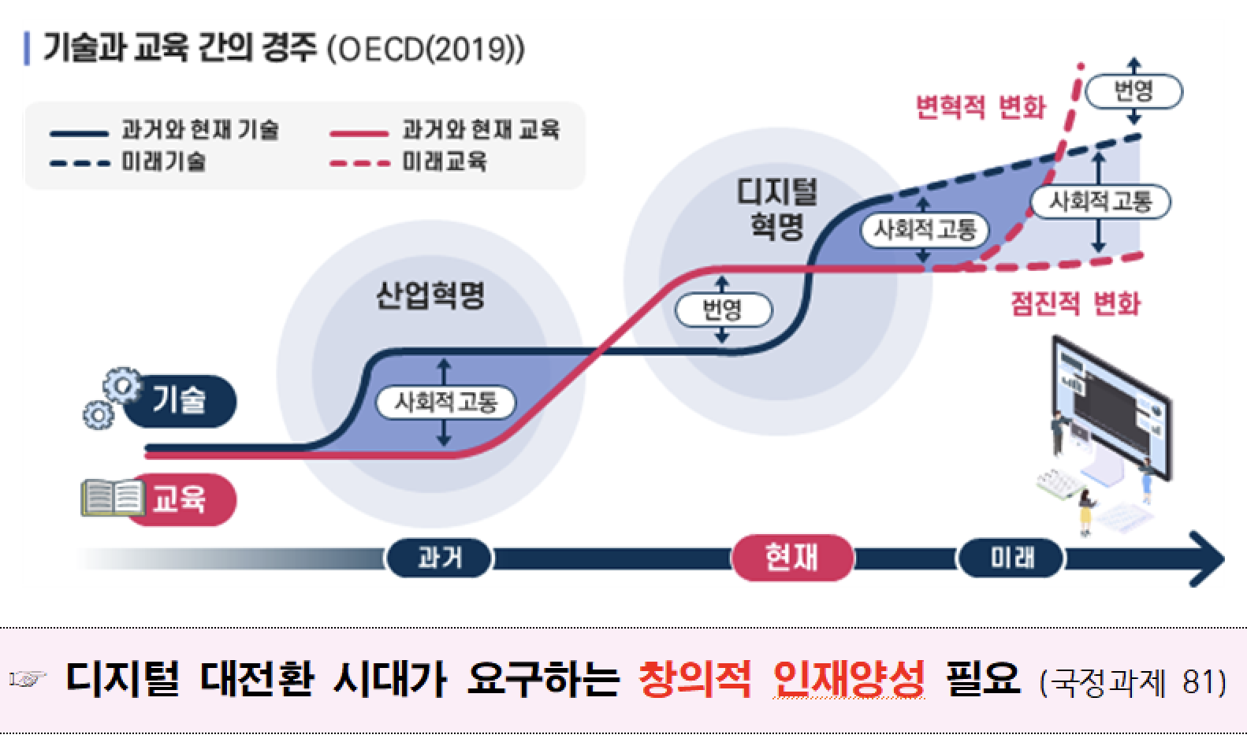
1. 코딩 왜 배워야 할까? – 대한민국의 코딩 교육 방안 (2022 디지털 인재양성 종합방안)

Slide 11
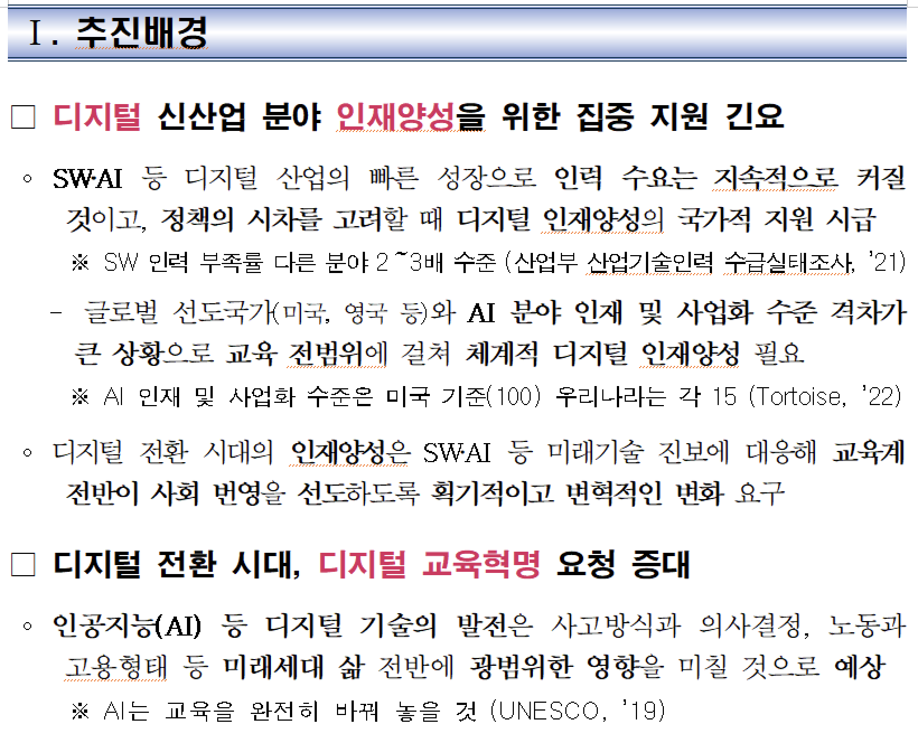
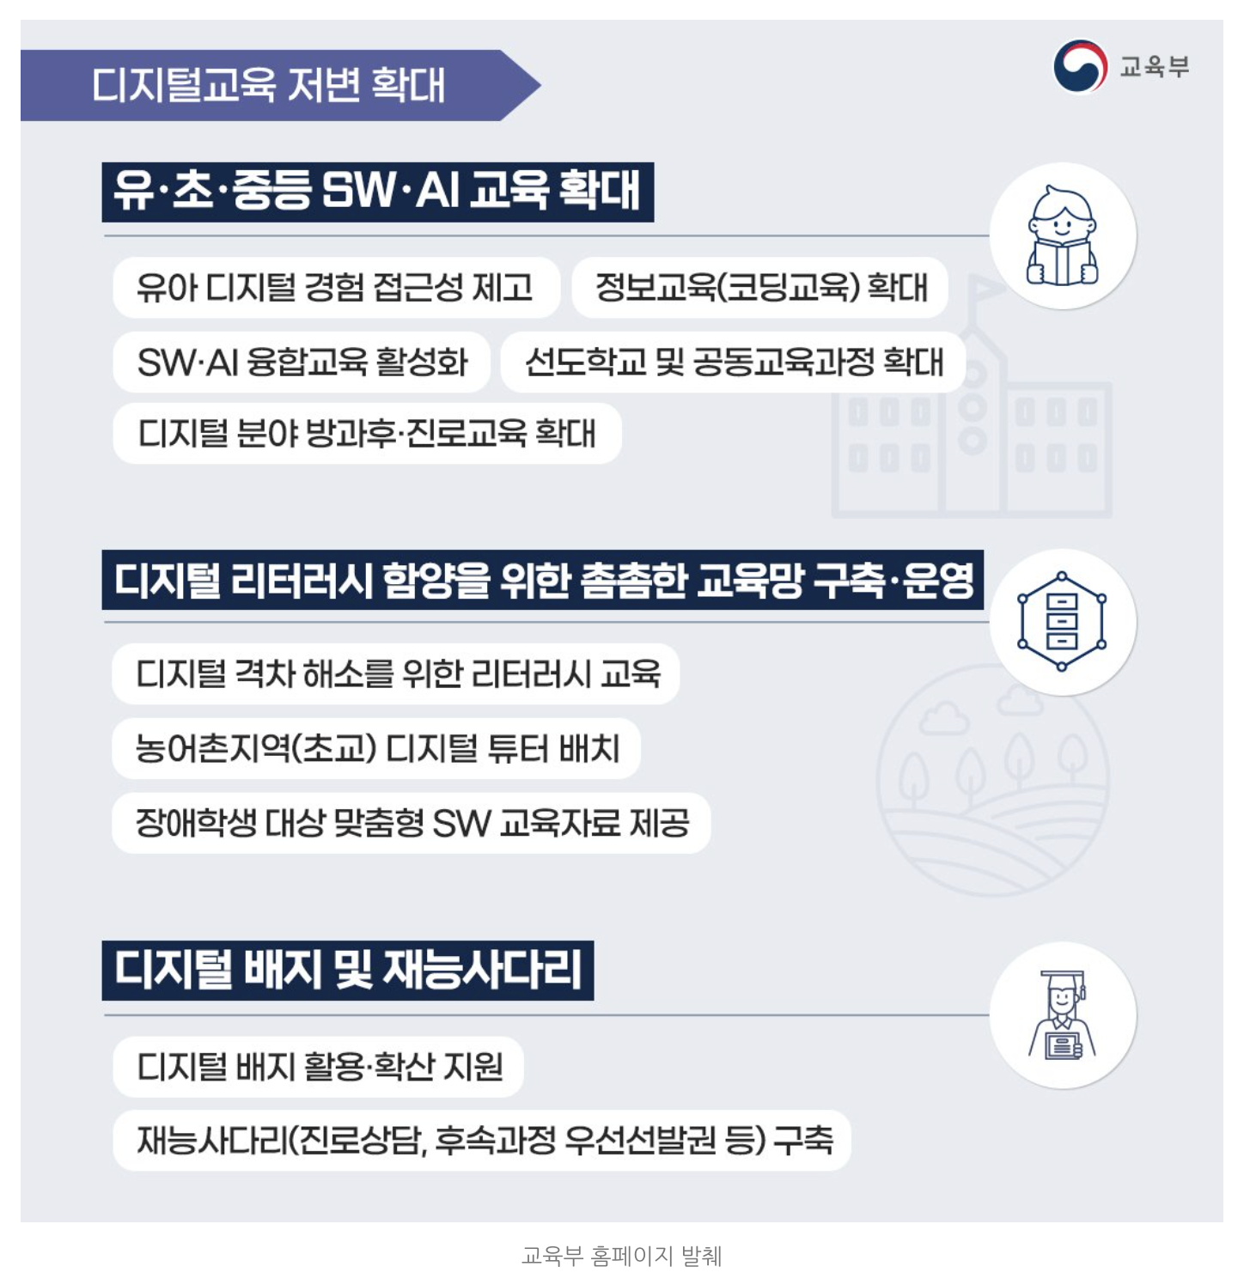
1. 코딩 왜 배워야 할까? – 대한민국의 코딩 교육 방안 (2022 디지털 인재양성 종합방안)

Slide 12
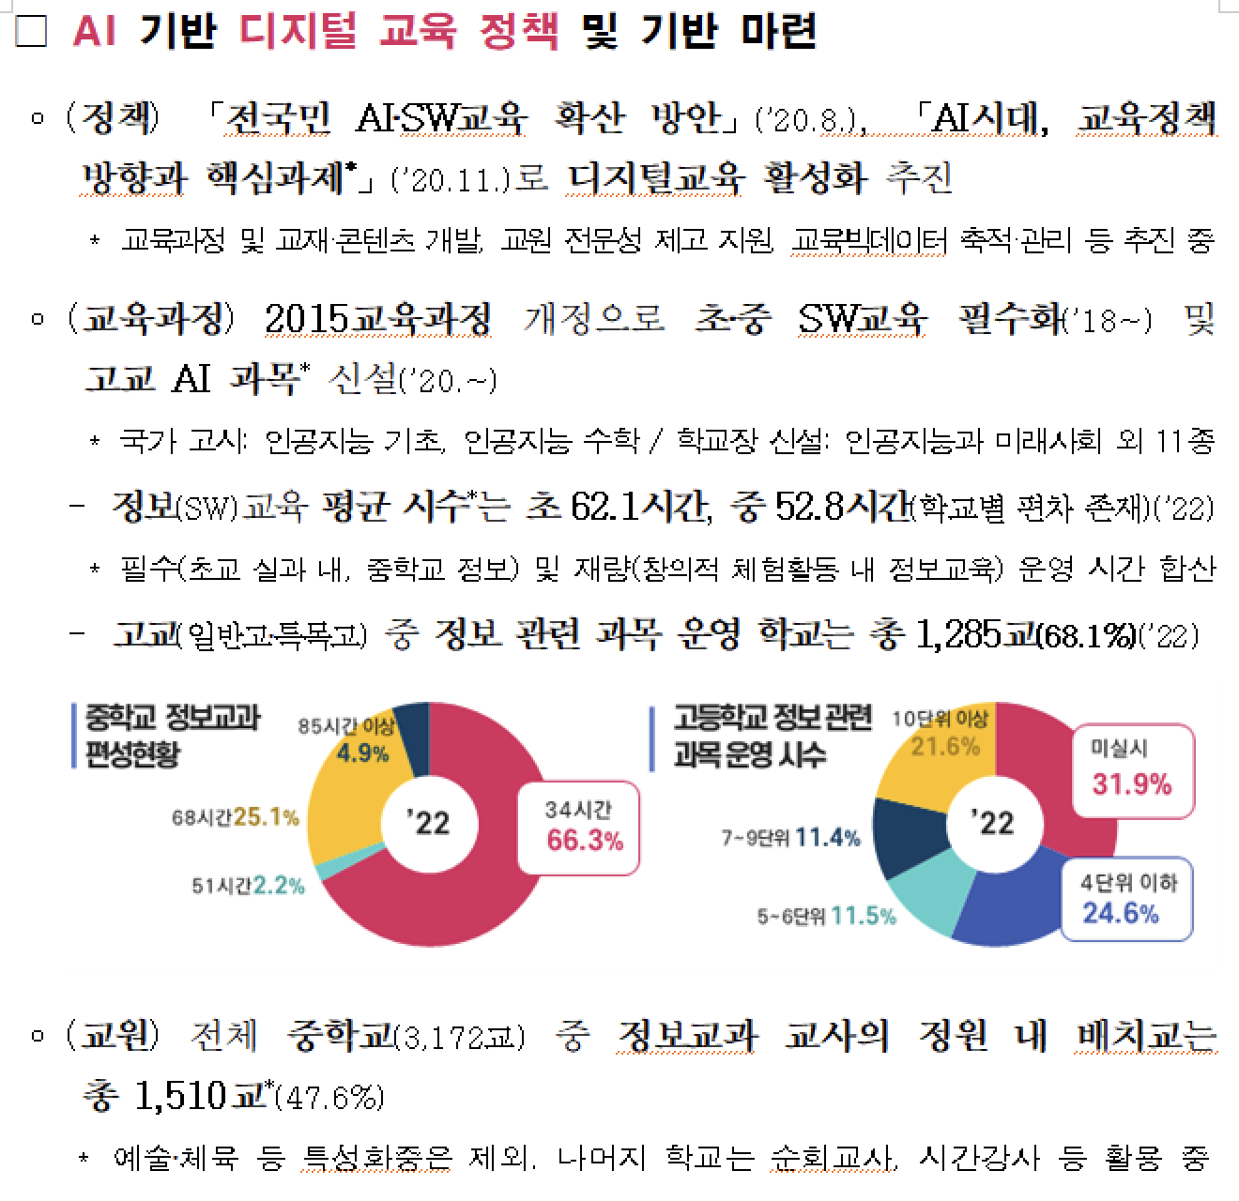
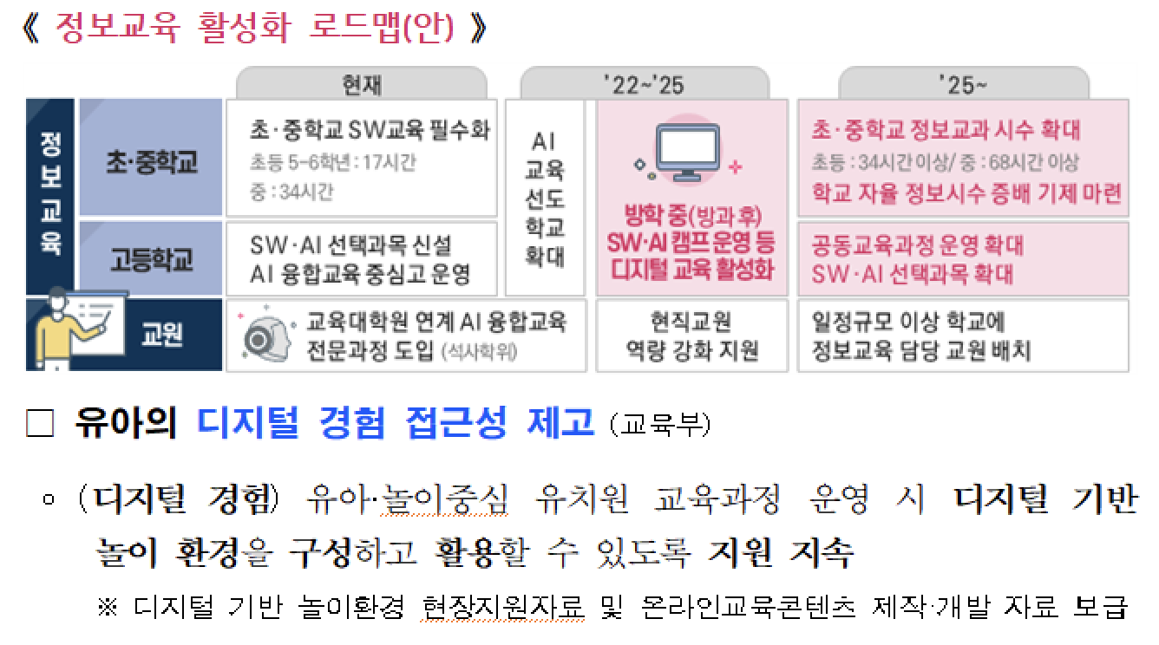
1. 코딩 왜 배워야 할까? – 대한민국의 코딩 교육 방안 (2022 디지털 인재양성 종합방안)

Slide 13
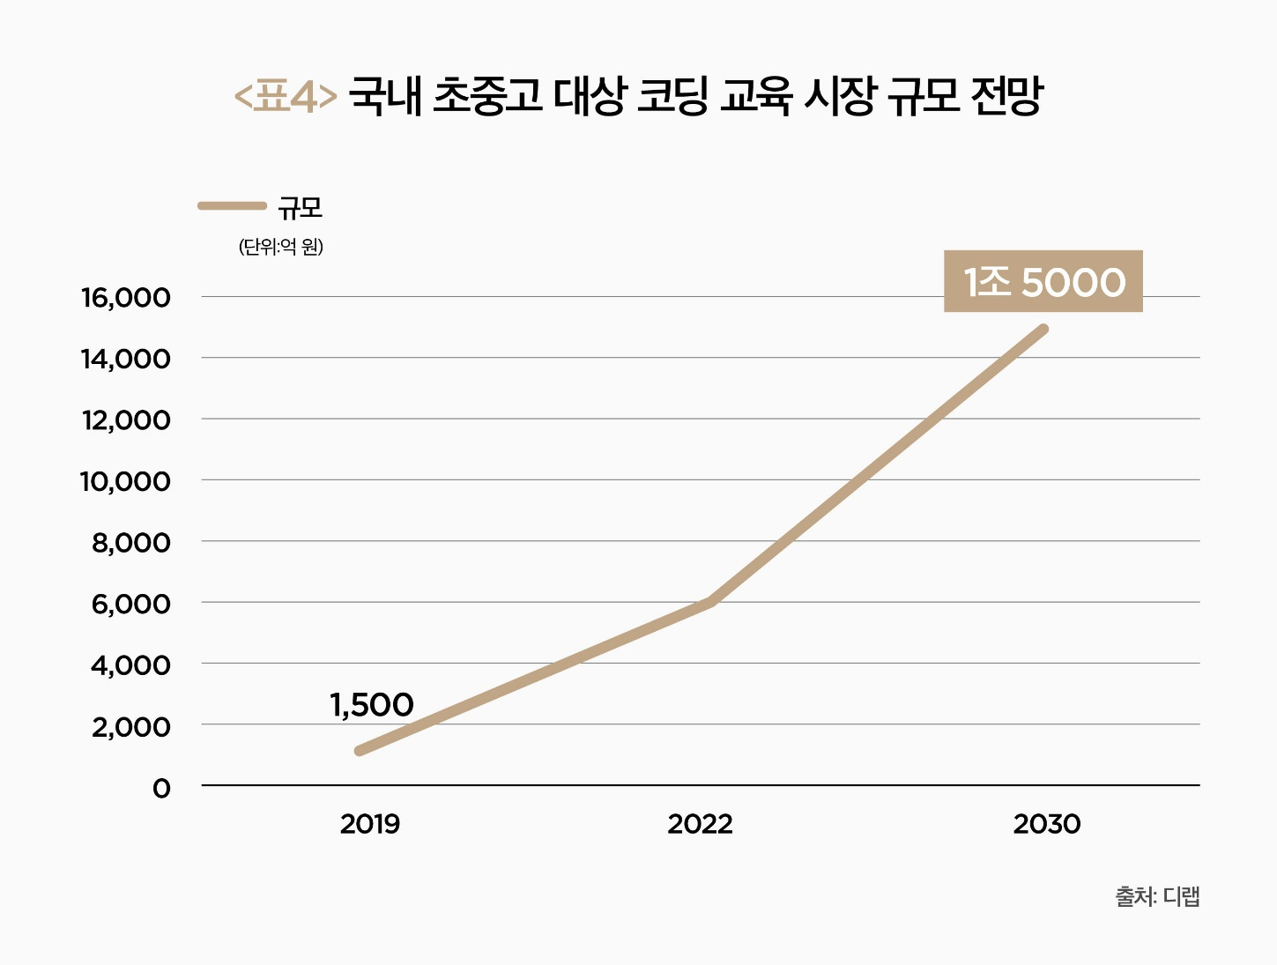
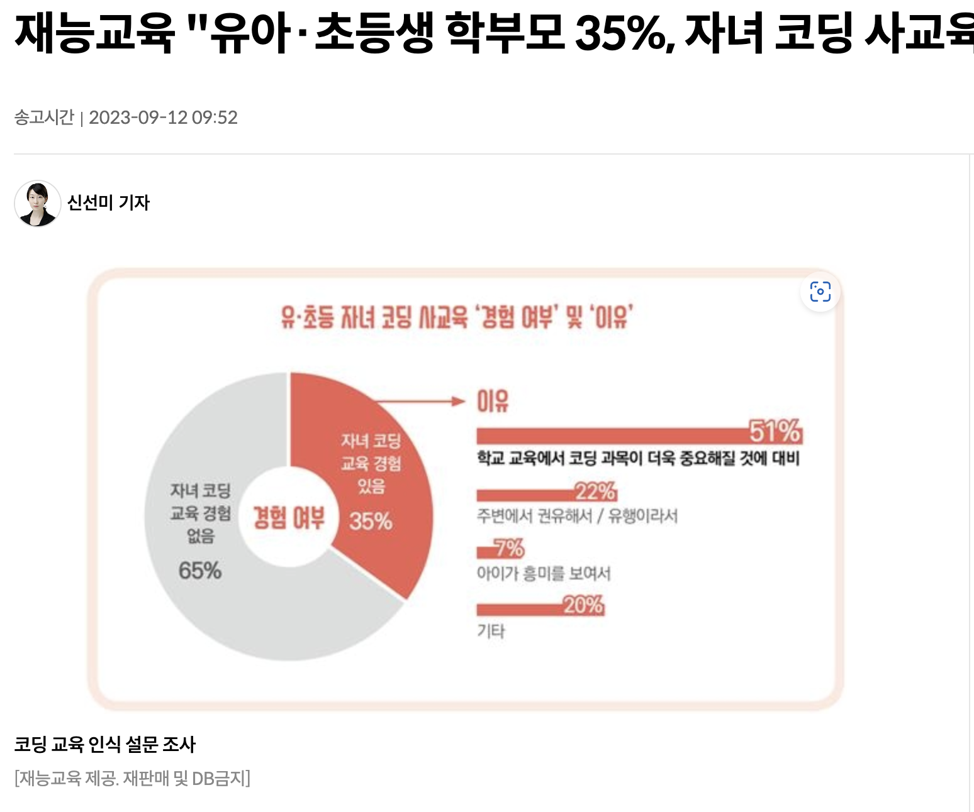
1. 코딩 왜 배워야 할까? – 대한민국의 코딩 교육 방안 (2022 디지털 인재양성 종합방안)
초중고 대상으로 급성장 중인 국내 코딩교육 시장
코딩 교육
“영어, 수학에 이어 세번째로 많은 사교육비를 투자하는 과목”
지난해 교육부가 발표한 ‘2022년 초중고 사교육비 조사' 결과에 따르면 초중고 사교육 시장 규모는 연간 약26조원에 이른다. 초중고 학생 수는 줄었지만 전체 시장 규모는 전년도 대비 2조 5천억 원(10.8%) 늘었다.

Slide 14
코딩이란 무엇일까?
2

Slide 15
코딩이란 무엇일까?
코딩의 개념
컴퓨팅 사고란?
알고리즘이란?

Slide 16
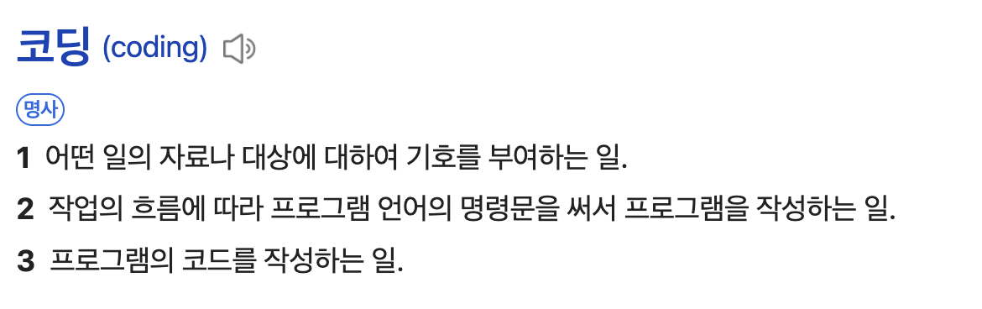
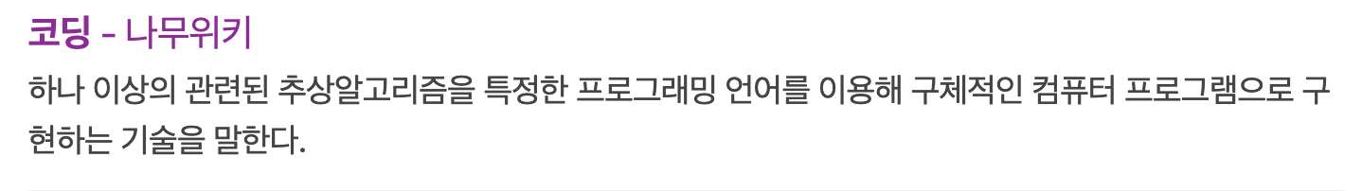
2. 코딩이란 무엇일까? – 코딩의 개념

Slide 17
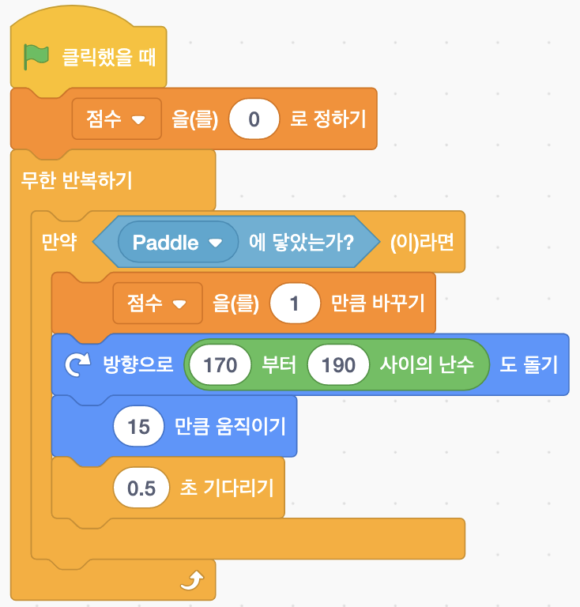
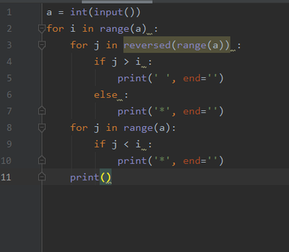

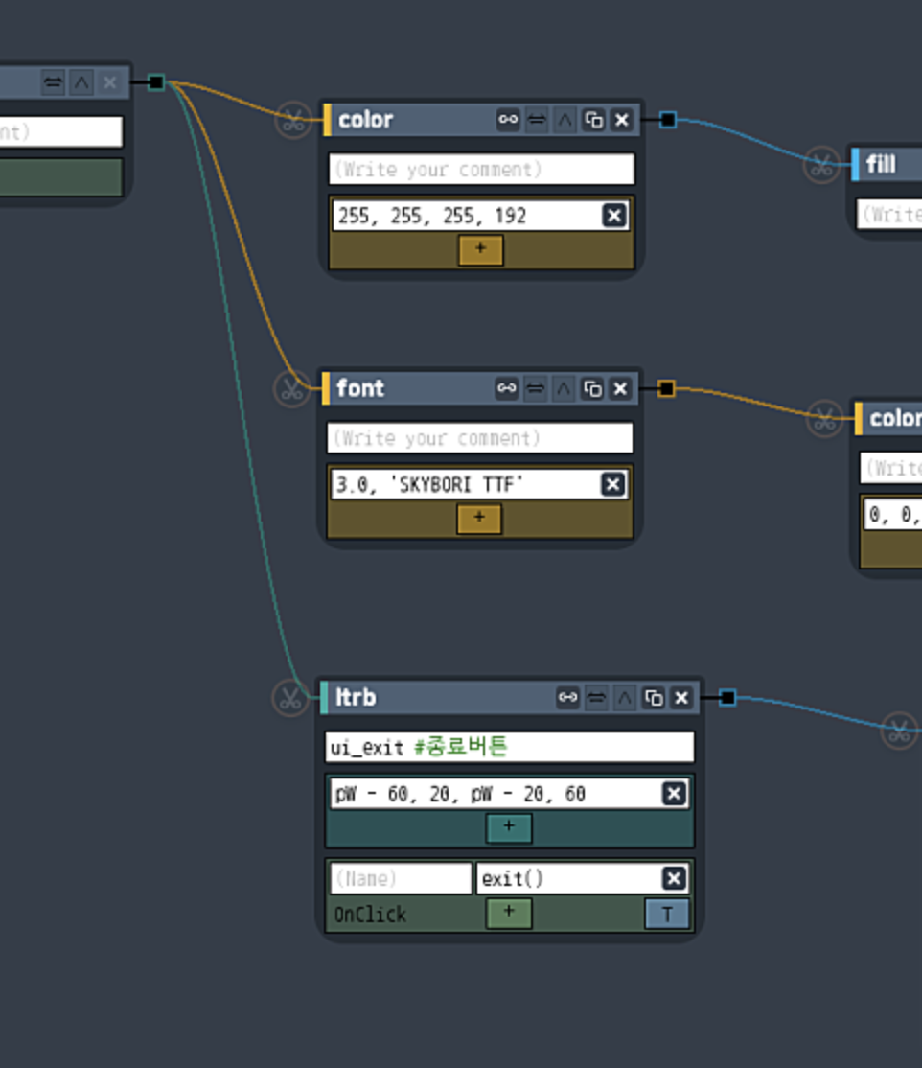

2. 코딩이란 무엇일까? – 코딩의 개념
코딩이란? 컴퓨터와의 대화
자연어
프로그래밍 언어
기계어

Slide 18
2. 코딩이란 무엇일까? – 컴퓨팅 사고란?
1. 컴퓨팅 사고력(Computational Thinking, CT)의 정의
컴퓨팅 사고력은 문제를 수립하고 해결책을 만들어 컴퓨팅 시스템을 통해 효과적으로 수행되도록 표현하게 하는 사고 과정 (Jeannette M. Wing, 2010)
컴퓨팅 사고력은 컴퓨팅 시스템의 역량을 활용하여 해결하고자 하는 문제를 효과적이고 효율적으로 해결할 수 있는 절차적 사고능력(한국창의재단, 2014)
※ Jeannette M. Wing은 미국의 컴퓨터 과학자로, 컴퓨터 과학 분야에서 권위있는 인물 중 한 명.
현재 카네기 멜론 대학교(Carnegie Mellon University)에서 컴퓨터 과학 및 기계 학습 부서 부서장을 맡고 있음.

Slide 19
2. 코딩이란 무엇일까? – 컴퓨팅 사고란?
1. 컴퓨팅 사고력(Computational Thinking, CT)의 정의
문제 해결에 있어 컴퓨터나 다른 도구를 사용할 수 있도록 문제를 재구성하기
논리적으로 자료를 조직하고 분석하기
모델링이나 시뮬레이션 등의 추상화를 통해 자료를 표현하기
알고리즘적 사고(일련의 단계)를 통하여 해결책을 자동화 하기
가장 효율적이고 효과적인 단계와 자원의 조합으로 목표를 달성하기 위한 가능한 해결책을 식별하고, 분석하고, 적용하기
※ Jeannette M. Wing은 미국의 컴퓨터 과학자로, 컴퓨터 과학 분야에서 권위있는 인물 중 한 명.
현재 카네기 멜론 대학교(Carnegie Mellon University)에서 컴퓨터 과학 및 기계 학습 부서 부서장을 맡고 있음.

Slide 20
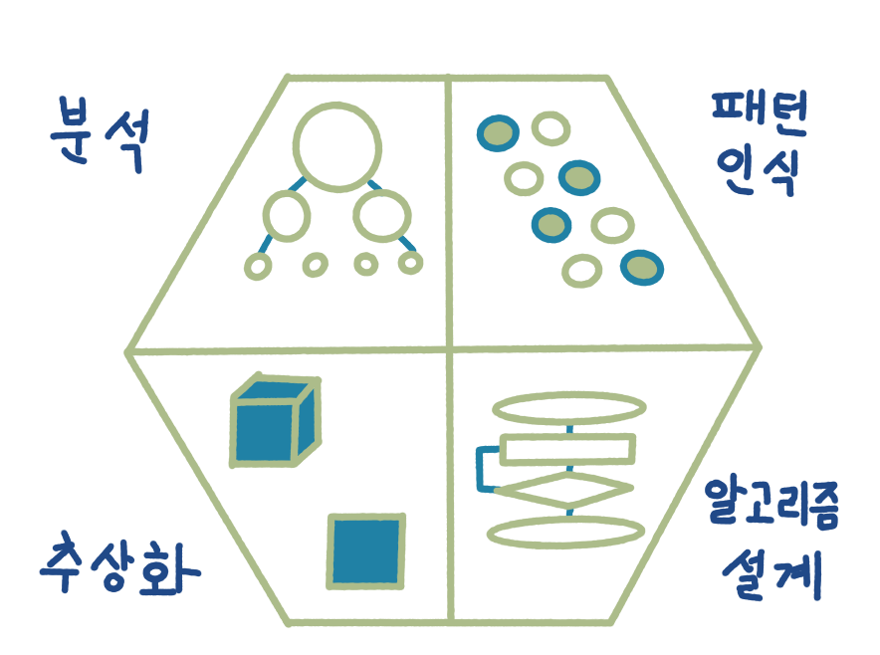
2. 코딩이란 무엇일까? – 컴퓨팅 사고란?
분석
패턴 인식
알고리즘 설계
추상화

Slide 21
2. 코딩이란 무엇일까? – 컴퓨팅 사고란?
2. 컴퓨팅 사고에 필수적인 성향 및 태도
복잡한 문제를 다루는 데 있어서의 자신감
어려운 문제를 다루는 인내력
모호성에 대한 저항력
개방된(open ended) 문제를 해결할 수 있는 능력
공동의 목표나 해결책을 달성하기 위해서 다른 사람과 의사소통하고 일할 수 있는 능력

Slide 22
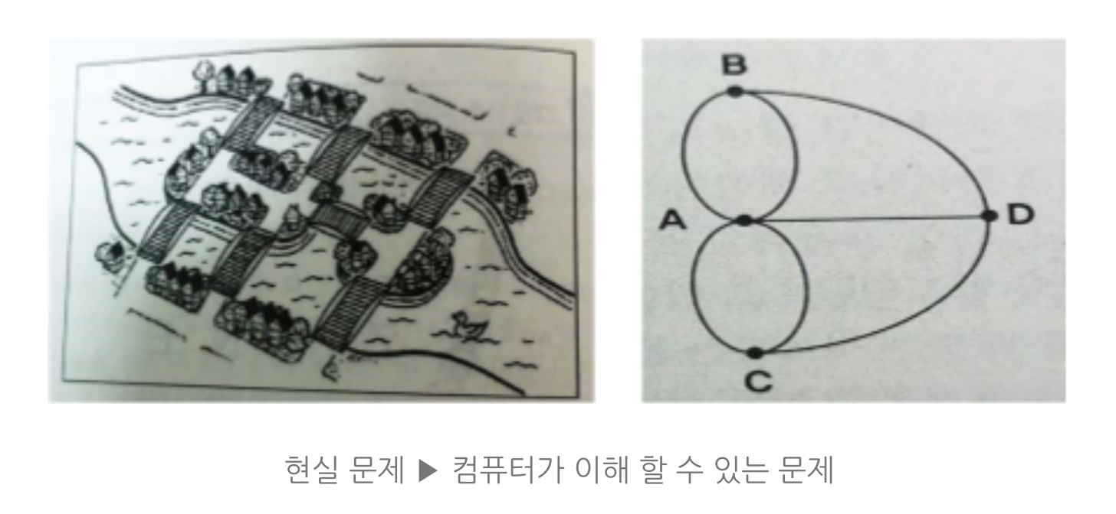
2. 코딩이란 무엇일까? – 컴퓨팅 사고란?
3. 컴퓨팅 사고의 핵심 구성요소
추상화 (Abstraction) 인간의 사고과정
자동화 (Automation) 컴퓨팅 시스템의 능력
추상화 (Abstraction)
실제 세계의 문제를 해결 가능한 형태로 표현하기 위한 사고 과정으로, 문제를 해결하기 위하여 필요한 자료를 수집 및 분석하고, 필요한 표현 방법(도표, 그래프 등)을 활용하여 눈으로 보기 쉽게 나타내고 복잡한 요소를 작은 단위로 분해하고, 해결에 필요한 변수들을 추출하여 적절한 해결 모델을 설계하는 과정

Slide 23
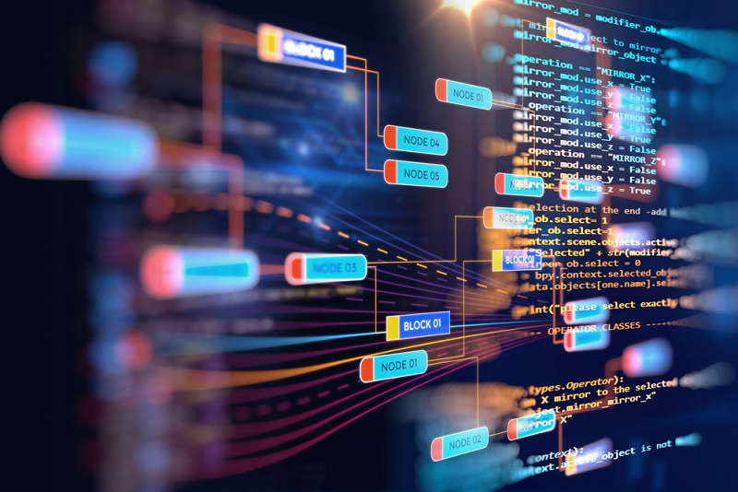
2. 코딩이란 무엇일까? – 컴퓨팅 사고란?
3. 컴퓨팅 사고의 핵심 구성요소
추상화 (Abstraction) 인간의 사고과정
자동화 (Automation) 컴퓨팅 시스템의 능력
자동화 (Automation)
추상화 과정에서 만들어진 해결 모델을 컴퓨터가 이해할 수 있는 프로그래밍 언어로 표현하여 인간이 처리하기 어려운 많은 양의 반복된 작업이나 시뮬레이션을 실시하는 것

Slide 24
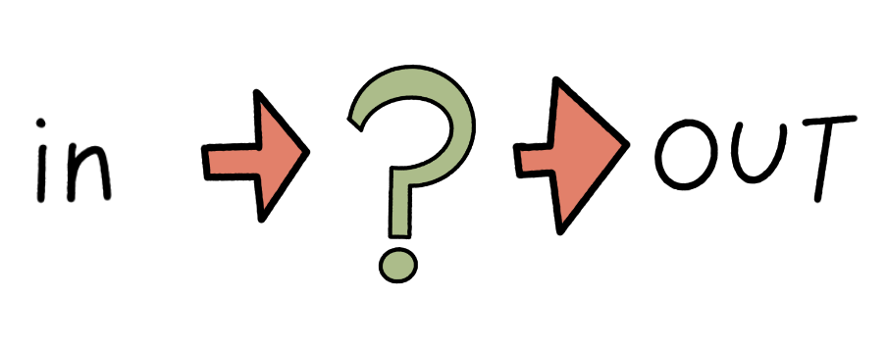
2. 코딩이란 무엇일까? – 알고리즘이란?
5. 알고리즘의 정의
어떤 문제를 해결하기 위해 명확히 정의된 유한 개의 규칙과 절차의 모임. 정확히 정의된 한정된 개수의 규제나 명령의 집합이며, 한정된 규칙을 적용함으로써 문제를 해결하는 것 (네이버 지식백과)
어떤 문제를 해결할 때 해결 절차를 알기 쉽도록 기술하는 논리적인 절차 과정
어떤 일을 하기 위한 방법 및 절차
입력(input)이 있을 때 답(Output)을 찾는 올바른 과정

Slide 25
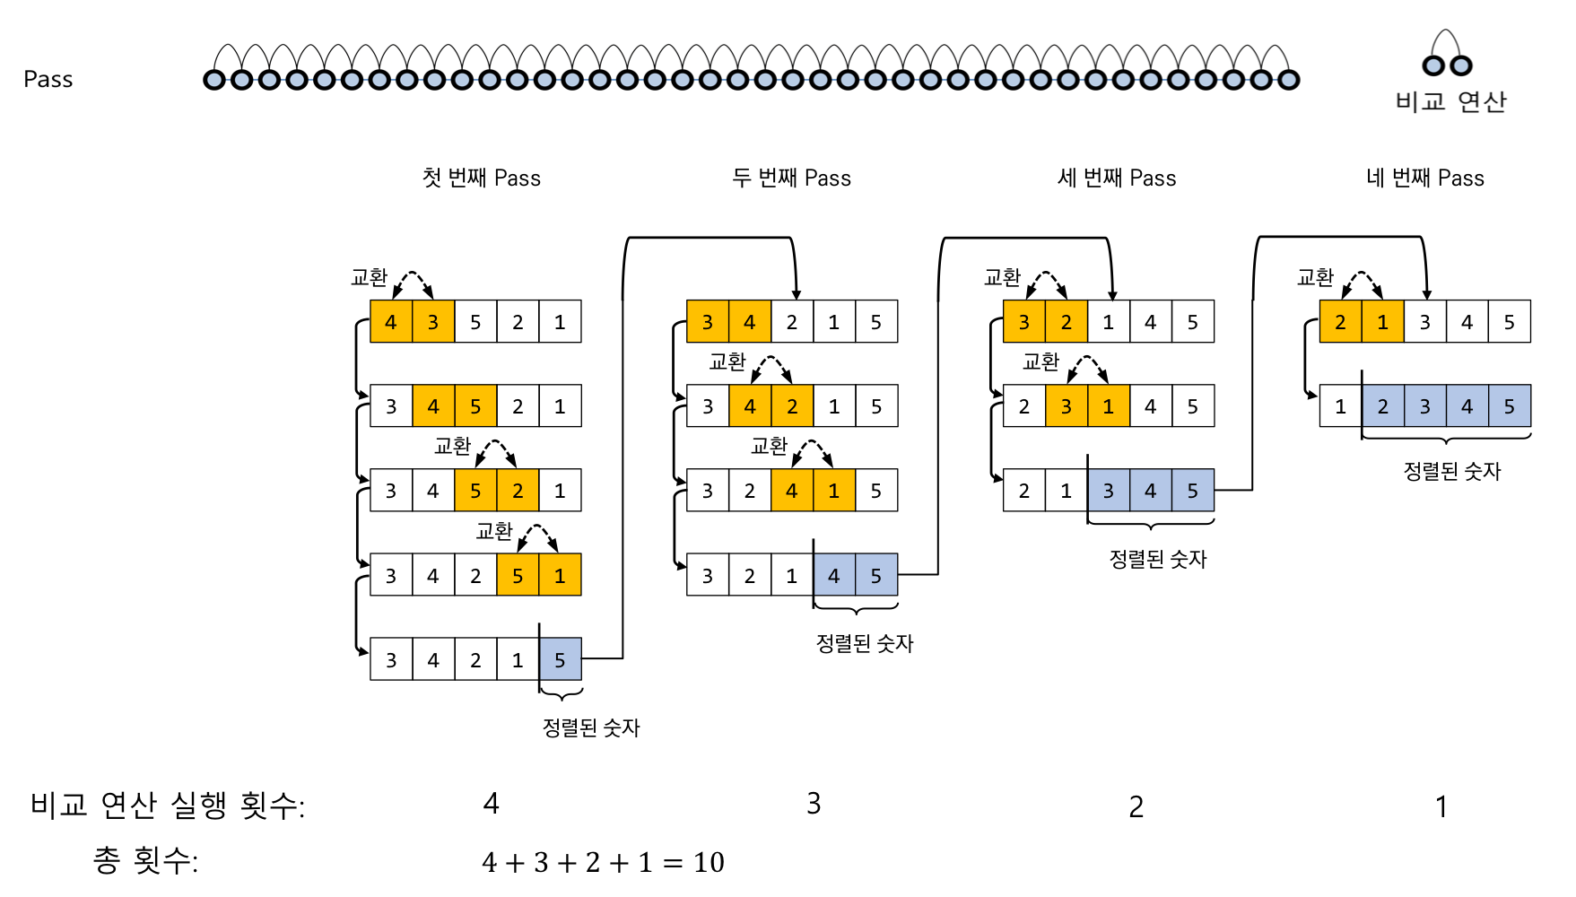
2. 코딩이란 무엇일까? – 알고리즘이란?
입력값
출력값

Slide 26
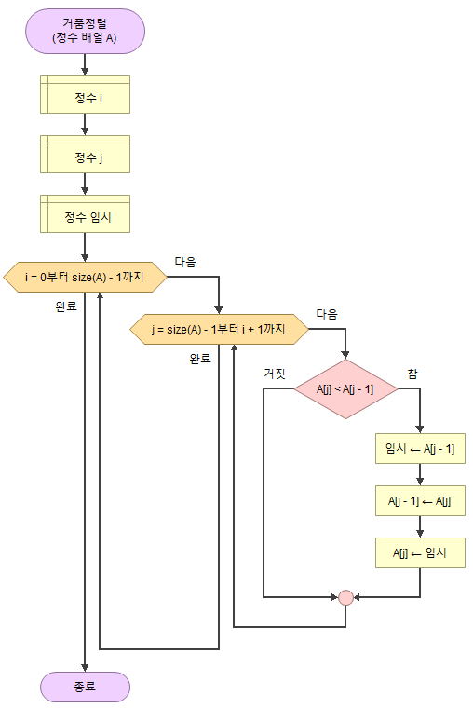
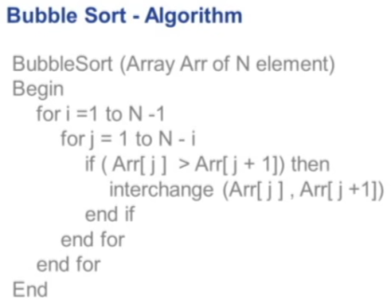
2. 코딩이란 무엇일까? – 알고리즘이란?
코드로 표현 (의사코드)
순서도로 표현

Slide 27
파이썬 맛보기
3

Slide 28
코딩이란 무엇일까?
왜 파이썬인가?
프로그램 만드는 과정
변수
데이터 타입
입력과 출력
연산자(산술, 관계, 논리)
조건문
반복문
함수
리스트

Slide 29
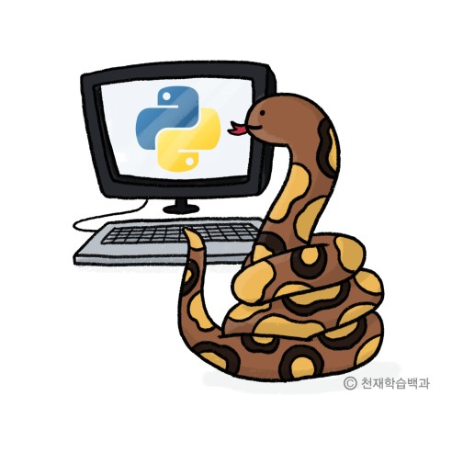

3. 파이썬 맛보기 – 왜 파이썬인가?
파이썬(Python)이란?
파이썬(영어: Python)은 1991년 네덜란드계 소프트웨어 엔지니어인 귀도 반 로섬이 발표한 고급 프로그래밍 언어로, '인터프리터를 사용하는 객체지향 언어'이자 플랫폼에 독립적인, 동적 타이핑(dynamically typed) 대화형 언어이다.
직관적이고 쉬우며 특징과 다양하고 풍부한 라이브러리들을 바탕으로 한 강력한 생태계를 가지고 있어 프로그래밍 교육, 인공지능, 데이터 분석 및 빅데이터, 백엔드, 프론트엔드, 웹 스크래핑 등 다양한 분야에서 사용
귀도 반 로섬

Slide 30
3. 파이썬 맛보기 – 왜 파이썬인가?
왜? Python 인가?
1. 쉬워서
2. 강력하다
2. 활용도가 높다 (웹 개발, 데이터 분석, 인공지능,
IOT, 자동화, 스크립팅 다양한
분야에서 사용)

Slide 31
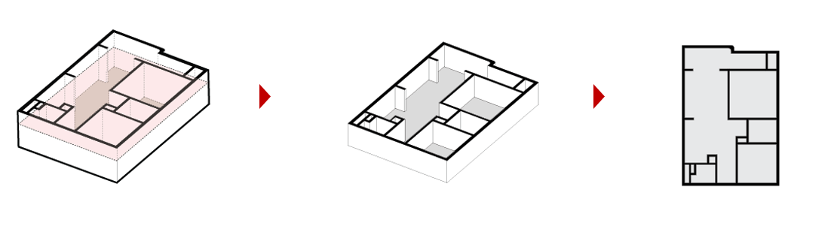

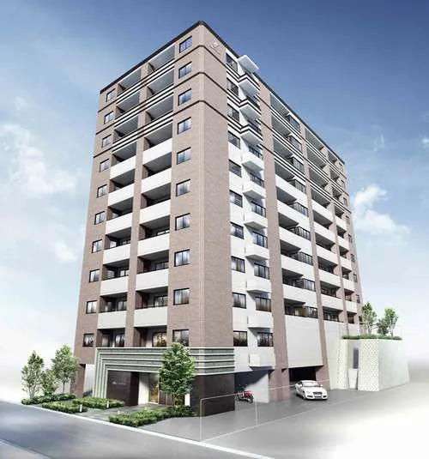
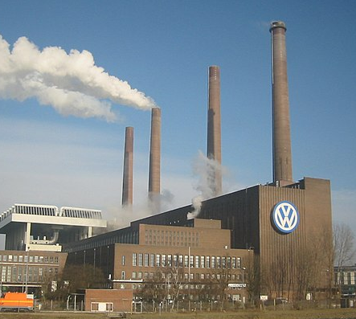
3. 파이썬 맛보기 – 프로그램을 만드는 과정
집을 짓는 과정(또는 설계하는 과정)
1. 원하는 건축물 확인
2. 추상화(도면으로 단순화 하기)

Slide 32
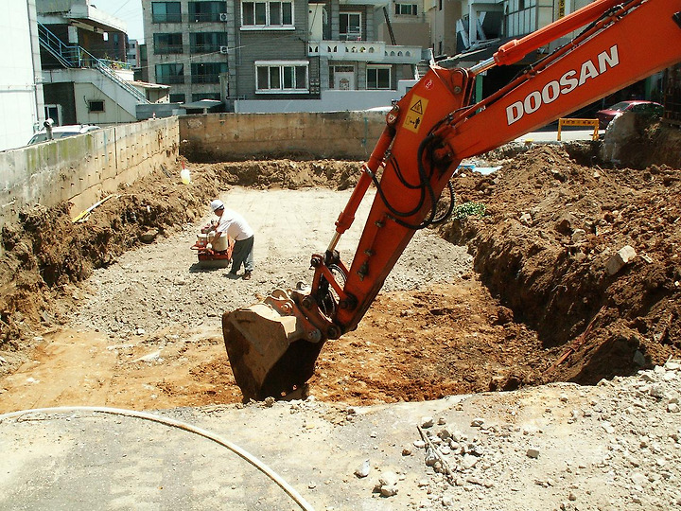
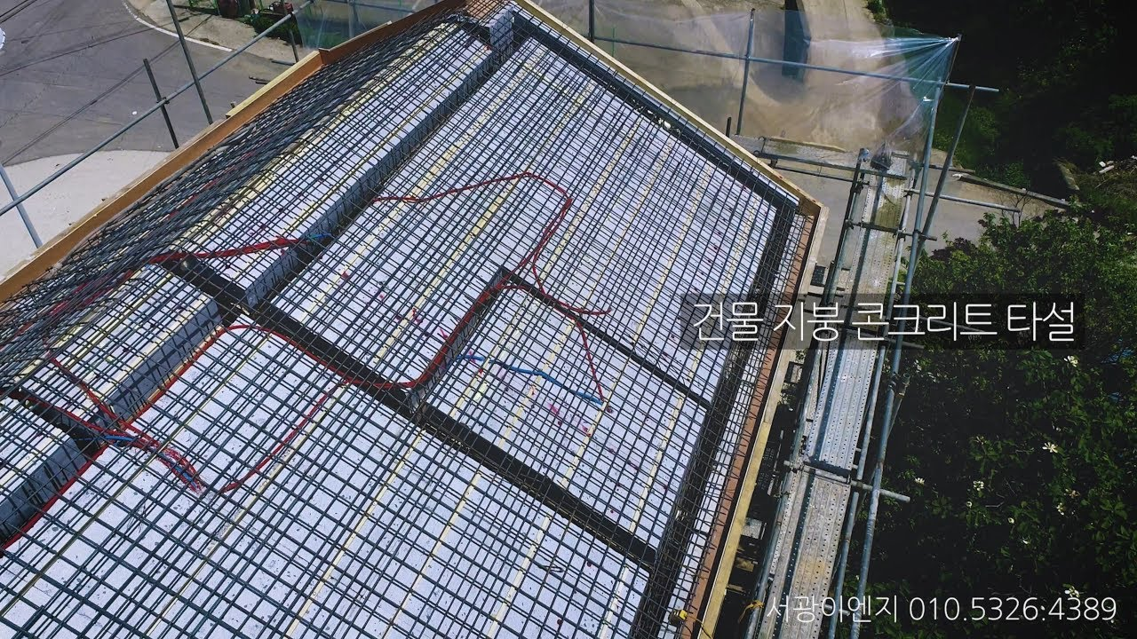

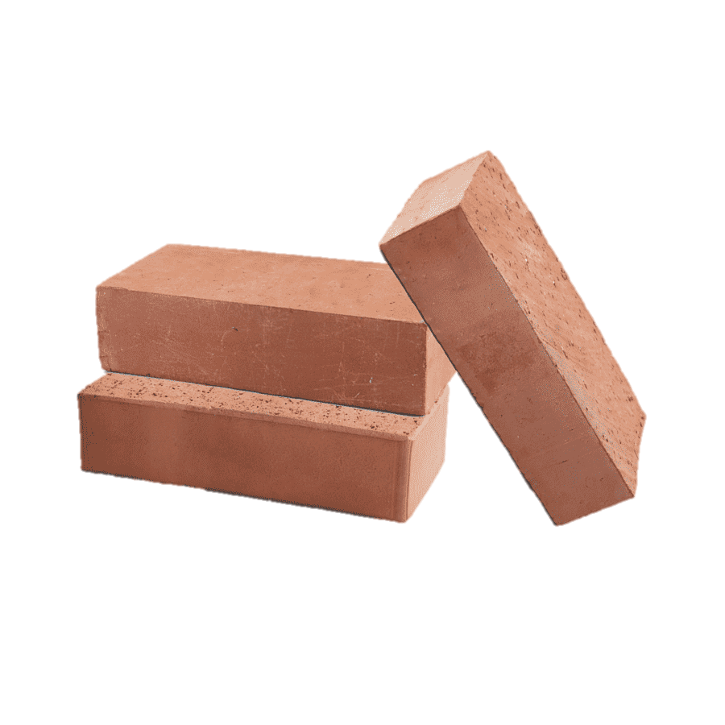

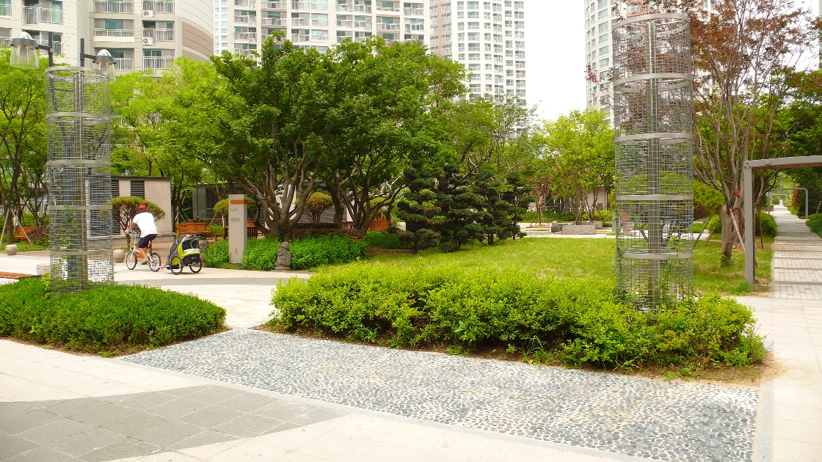
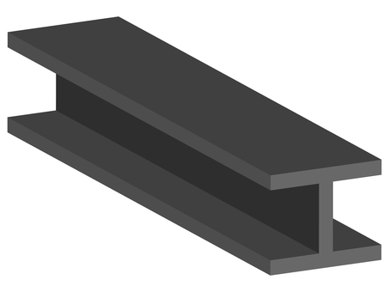



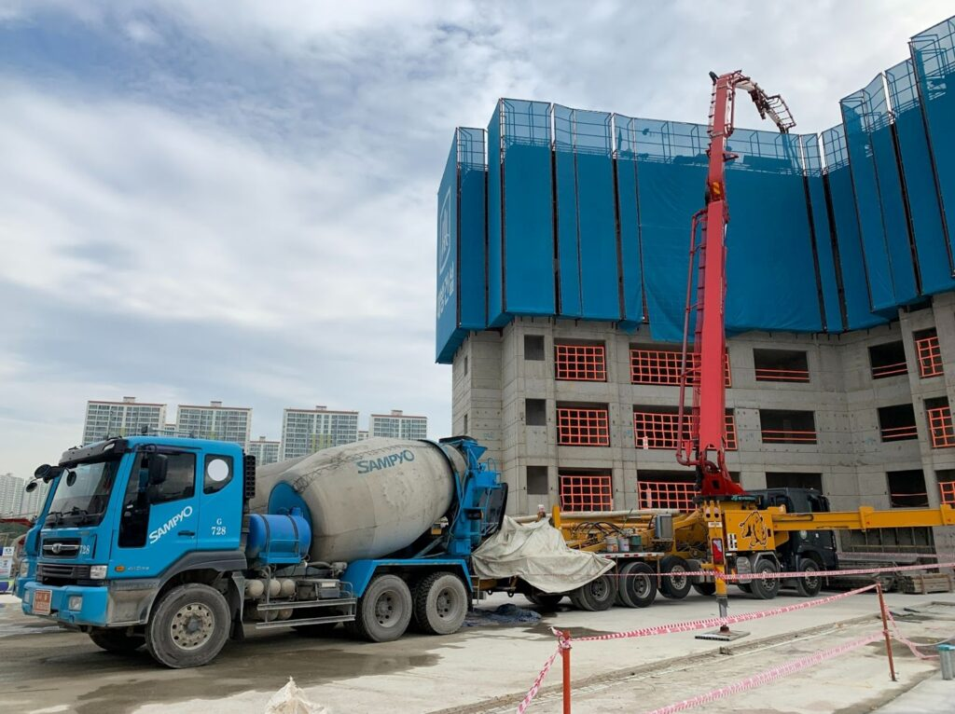
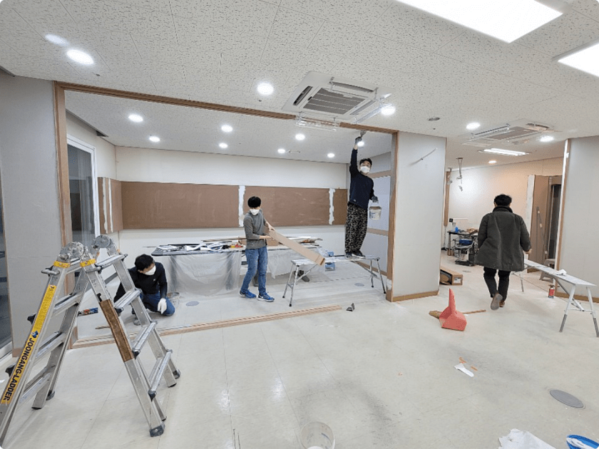
3. 파이썬 맛보기 – 프로그램을 만드는 과정
집을 짓는 과정(또는 설계하는 과정)
4. 착공 및 완공(구체화)
3. 자제(재료) 도출
1) 터파기 (기초공사)
3) 지붕 세우기
5) 조경 (외부 환경 꾸미기)
2) 콘크리트
타설 (기둥 세우기)
4) 내부 인테리어 시공 (꾸미기

Slide 33
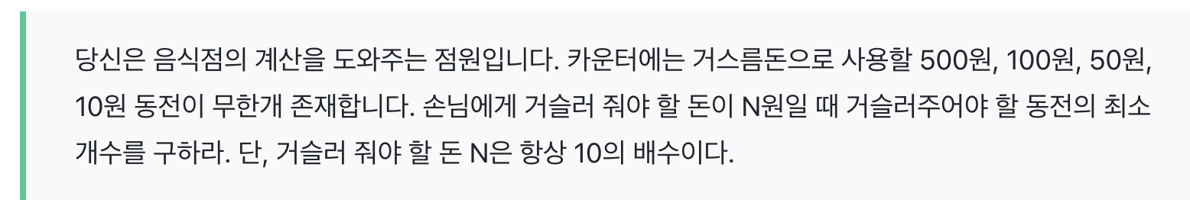
3. 파이썬 맛보기 – 프로그램을 만드는 과정
프로그램을 만드는 과정(또는 설계하는 과정)
1. 문제(입력 값) 원하는 결과(출력 값)확인
입력 값 : 거슬러줘야 할 돈 n 원
출력 값 : 최소의 동전 m개
650원이라면 : 500원 x 1, 100원 x 1, 50원 x 1, 10원 x 0 총 3개
2240원이라면: 500원 x 4, 100원 x 2, 50원 x 0, 10원 x 4
총 10개

Slide 34
3. 파이썬 맛보기 – 프로그램을 만드는 과정
프로그램을 만드는 과정(또는 설계하는 과정)
시작
500원, 100원, 50원, 10원 순서대로 거슬러 동전을 대입함.
2. 추상화(풀이 과정을 순서도로 단순화)
초기 변수 셋팅
입력
동전 대입이 끝났나?
동전의 단위를 낮춰서 다시 순환 대입
거스름 돈을 동전단위로 나누기 1) 몫 ► 사용 개수 2) 나머지 ► 다음 나눠야 할 거스름 돈
결과값 출력
종료

Slide 35
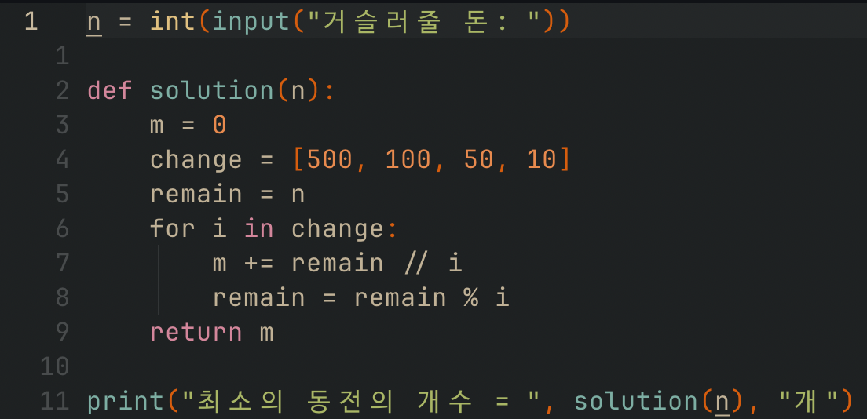
3. 파이썬 맛보기 – 프로그램을 만드는 과정
프로그램을 만드는 과정(또는 설계하는 과정)
3. 재료 도출(자동화)
4. 코드 구현(자동화)
거스름 돈을 저장 할 변수 : n
단위 별로 동전을 저장할 배열 : change[ ]
동전을 순환하여 적용할 : 순환문 for
거슬러진 중간 돈을 저장할 변수 : remain
몫을 구할 산술 연산자 : //
나머지를 구할 산술연산자 : %
각각을 대입할 대입 연산자 : =
입력을 받을 함수 : input( )
출력을 할 함수 : print( )

Slide 36
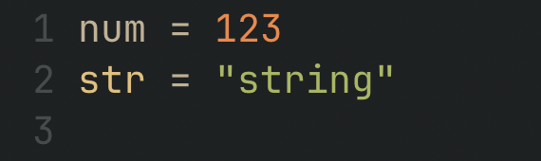

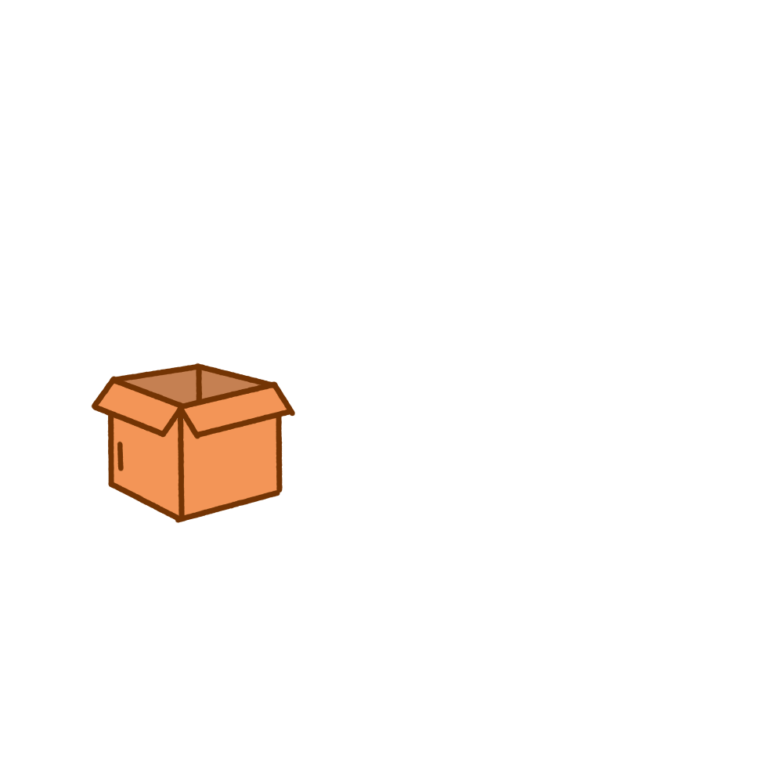

3. 파이썬 맛보기 – 변수
변수란 ‘변할 수 있는 수’ 를 의미 함.
무엇이 변할까? 1)변수에 넣어둔 자료, 2) 변수 이름
변수의 역할 : 코딩 과정에서 필요한 ‘숫자’ 나 ‘문자’ 등 자료를 저장해 두었다가 꺼내는 보관소
123
“string”
num
str

Slide 37
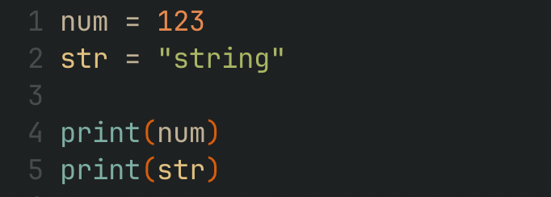
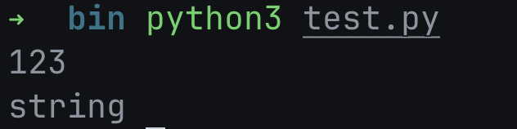
3. 파이썬 맛보기 – 변수
변수란 ‘변할 수 있는 수’ 를 의미 함.
무엇이 변할까? 1)변수에 넣어둔 자료, 2) 변수 이름
변수의 역할 : 코딩 과정에서 필요한 ‘숫자’ 나 ‘문자’ 등 자료를 저장해 두었다가 꺼내는 보관소
123
“string”
num
str

Slide 38
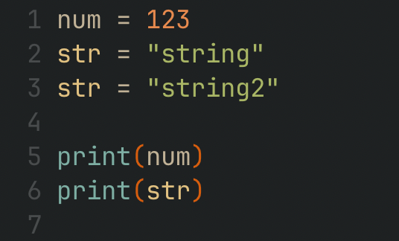
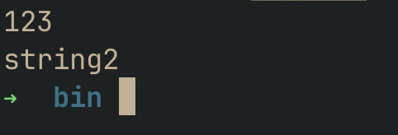
3. 파이썬 맛보기 – 변수
변수란 ‘변할 수 있는 수’ 를 의미 함.
무엇이 변할까? 1)변수에 넣어둔 자료, 2) 변수 이름
변수의 역할 : 코딩 과정에서 필요한 ‘숫자’ 나 ‘문자’ 등 자료를 저장해 두었다가 꺼내는 보관소
“string”
“string2”
123
num
str

Slide 39



3. 파이썬 맛보기 – 변수
프로그래밍에서 변수를 사용해야 하는 이유는 무엇일까요? (변수 사용의 이득)
첫 번째로 자료 저장 입니다. 자료를 저장하여 원하는 위치에 반복적으로 불러올 수 있습니다.
가정
“▶︎착하고 멋지고
잘생긴 1000배 미남 ”
me
체육관
me
me
학교
me

Slide 40

3. 파이썬 맛보기 – 변수
프로그래밍에서 변수를 사용해야 하는 또 다른 이유는 무엇일까요?
두 번째로 의미 전달성 입니다. 자료에 이름을 붙여 줄 수 있어 어떤 자료인지 알기 쉽습니다.
50kg
174cm
키
3.141592
원주율
몸무게

Slide 41


3. 파이썬 맛보기 – 변수
세 번째로 코드의 유지 보수성입니다. 코드를 수정하거나 변경할 때 매우 유리합니다.

Slide 42

3. 파이썬 맛보기 – 변수
변수 이름 정하기!
‘모든 이름’을 변수 이름으로 쓸 수는 없습니다.
변수 이름에는 ‘몇 가지 규칙’이 있습니다.
영문 대/소문자, 숫자, 밑줄(_)로만 만들 수 있다.
공백은 사용 할 수 없다.
숫자로 시작 할 수 없다.
영문 대/소문자를 구분한다.
파이썬이 문법적으로 사용하는 단어(예약어)는 사용 불가

Slide 43
3. 파이썬 맛보기 – 데이터 타입
데이터 타입 - 문자열
문자로 구성된 자료를 ‘문자열 자료’라고 합니다.
문자열 자료는 “ ”(쌍따옴표) 또는 ‘ ’(홀따옴표)로 둘러 쌓아야 합니다.
따옴표가 없는 문자열은 변수명으로 취급함.
“문자열 자료”
＇홑따옴표로 표시 할 수 있음’
”123213123”
“@#30특수문자도 넣을 수 있음＂

Slide 44
3. 파이썬 맛보기 – 데이터 타입
데이터 타입 - 숫자형
숫자(Number)란 말 그대로 ‘숫자’를 뜻합니다. 출력하기 위해서는 print() 함수를 사용합니다.
정수, 실수, 복소수를 변수에 할당 할 수 있습니다.
12323
0
-123233
123.233
-2233.23233
1+5j

Slide 45


3. 파이썬 맛보기 – 데이터 타입
데이터 타입 – 불리언(Boolean)
불리언(Boolean) 자료형은 참, 거짓을 나타내는 자료형 입니다.
True
False

Slide 46


3. 파이썬 맛보기 – 입력과 출력
입력 함수 input()과 출력 함수 print()
Input() 를 사용하여 콘솔창에서 자료를 입력 받을 수 있습니다.
Print()를 사용하여 콘솔창에 자료를 출력 할 수 있습니다.

Slide 47

3. 파이썬 맛보기 – 연산자
산술 연산자

Slide 48


3. 파이썬 맛보기 – 연산자
산술 연산자 - 예시
송도 편의점에서 물건을 산 손님들에게 잔돈을 거슬러 주려고 한다.
손님 중 한 분이 잔돈이 필요하다며 5300을 500원 동전으로 거슬러 달라고 하고, 나머지는 100원 동전으로 달라고 한다.
편의점 알바는 500원 짜리 동전 몇개를 거슬러줘야 할까? 100원은 얼마를 거슬러 줘야 할까?

Slide 49

3. 파이썬 맛보기 – 연산자
관계 연산자

Slide 50


3. 파이썬 맛보기 – 연산자
관계 연산자 - 예시
송도 대학교에서 김교수가 학생들 성적에 A, B, C, D 점수를 주려고 한다.
90점 이상은 A, 80점 이상 90 미만은 B, 70점 이상 80점 미만은 C, 나머지는 D라고 할 때,
입력으로 점수가 주어졌을 때, A, B, C, D 등급을 출력하는 프로그램을 작성하여라

Slide 51



3. 파이썬 맛보기 – 연산자
논리 연산자
참(True)
and
참(True)
참(True)
참(True)
and
거짓(False)
거짓(False)
참(True)
or
참(True)
참(True)
참(True)
or
거짓(False)
참(True)
거짓(False)
or
거짓(False)
거짓(False)

Slide 52



3. 파이썬 맛보기 – 연산자
논리 연산자 – 디아블로 세트아이템 조건 사례
3가지 장비 시 셋트 아이템 효과 발동
공격력 + 200
and
and
( )
( )
( )
2가지 장비 시 셋트 아이템 효과 발동
공격력 + 100
or
and
or
and
and

Slide 53

3. 파이썬 맛보기 – 조건문
조건문이란?
조건에 맞는 참값과 맞지 않은 거짓 값을 구분하여 참값일 때 실행하는 코드 입니다.
예를 들어 변수 a가 “lion”인지 아닌지를 물어보는 과정은 다음과 같습니다.
a == “lion”
a의 값이 “lion”과 같은가?
같다면 "참 값입니다“ 출력
다르다면 “거짓 갑입니다“ 출력
no
yes
a
“참 값입니다”
“거짓 값입니다”
변수 a는 lion 인가? lion이 아닌가?

Slide 54

3. 파이썬 맛보기 – 조건문
조건문 – if() 함수 와 else
참값이나 거짓 값을 물어보는 조건을 제시 할 때는 if() 함수를 사용합니다.
비교하려는 대상 값이 동일한지 그렇지 않은 지 비교하기 위해서는 “==“기호를 사용합니다.
조건에 맞지 않았을 때 다른 코드를 실행 시키기 위해서는 else 키워드를 사용한다.
변수 a에 “lion”를 할당하고, 변수 a의 값이 “lion”인지 아닌지 검사하는 프로그램을 작성해봅시다.
조건에 맞으면 if(): 바로 아래의 “참 값”을 출력한다. 그렇지 않으면 else: 아래의 “거짓 값”을 출력한다.
if와 else문 끝에는 : (콜론)을 항상 붙여 줍니다.
if와 else 다음 줄에는
공백 4칸을 들여쓰기 해야 합니다.

Slide 55


3. 파이썬 맛보기 – 조건문
조건문 - 테트리스의 사례
상단
하단

Slide 56


3. 파이썬 맛보기 – 반복문
반복문
반복문이란 조건을 만족하는 한 어떤 동작을 반복하는 코드 입니다.
반복문이 왜 필요 할까요?
- 작업의 자동화 : 많은 양의 데이터나 작업을 효율적으로 처리하기 위해
- 코드의 간결성 : 코드의 길이를 줄여 가독성과 유지 보수성을 향상
- 오류 가능성 감소 : 반복적인 작업을 수동으로 할 필요가 없기 때문에 인간의 실수 가능성이 줄어듬
조건 만족 확인 : 숙제를 다 했는가? Yes : 리그 오브 레전드 1시간 No : 숙제 다시 시키기
숙제 제출
숙제 시키기

Slide 57

3. 파이썬 맛보기 – 반복문
반복문 - while
반복문의 종류는 여러가지가 있지만 이번 시간에는 while에 대해 배워보겠습니다.
조건을 만족하지 않을 때까지, 명령을 반복함. ( 조건이 아직 만족 상태면, 명령을 반복함. )
while 다음 줄에는
공백 4칸을 들여쓰기 해야 합니다.
while문 끝에는 : (콜론)을 항상 붙여 줍니다.
while문에서 실행을 할 조건 입니다. 조건을 벗어나면 반복을 멈추게 됩니다.

Slide 58


3. 파이썬 맛보기 – 반복문
반복문 - while - 예시
두 수가 주어졌을 때, 작은 수에서 큰 수까지 더하는 프로그램을 작성하시오.
(첫 번째 입력은 작은 수 a가 주어지고, 두 번째 입력은 큰 수 b가 주어진다.)

Slide 59

3. 파이썬 맛보기 – 함수
함수
함수란 : 반복적으로 사용되는 코드 또는 논리적으로 하나의 단위로 표현될 수 있는 작업의 집합
입력 값
출력 값

Slide 60
3. 파이썬 맛보기 – 함수
함수
함수는 선언(함수 내용 작성) 한 뒤에 호출 하여 사용
함수에는 매개변수(입력 값)가 없을 수도 있다.
함수는 변수에 결과 값을 반환(내보내기) 하여 저장 할 수도 있다.
hello()를 선언
getSum(a, b)을 선언
hello()를 호출 ----------> “Hello Wordl”가 출력됨.
a = 4
b = 3
result = getSum(a, b)함수 호출
a(4)와 b(3)를 getSum함수에 input값으로 넘겨
함수의 결과값을 result에 저장
result를 출력, ------------→ 7이 출력됨.
매개변수가 없는 함수 hello() 선언
“Hello world”를 출력하는 명령＂
“Hello World”
a + b
매개변수가 있는 함수 getSum() 선언
a와 b를 더한 값을 반환하는 명령
a+b의 값 반환

Slide 61


3. 파이썬 맛보기 – 함수
함수
파이썬에서 함수 선언은 def를 앞에 쓰고 함수명 끝에 (): 를 붙인다.
파이썬에서 함수 호출은 함수명 끝에 ()를 쓰고, 필요시 ()안에 매개변수를 넣는다.

Slide 62

3. 파이썬 맛보기 – 리스트
리스트
리스트란 : 순서에 따라 값을 나열한 자료구조
리스트로 할 수 있는 것!
자료 순서대로 담기
자료 순서 바꾸기
원하는 위치의 자료 참조하기
자료 처음, 중간, 끝에 삽입하기
자료 처음, 중간, 끝에 삭제하기
기타 다양한 자료를 다루는 기능

Slide 63


3. 파이썬 맛보기 – 리스트
리스트
파이썬에서 리스트를 선언할 때는 대괄호([])를 사용한다.

Slide 64


3. 파이썬 맛보기 – 리스트
리스트
인덱싱 : index를 사용해서 리스트에서 특정 자료를 가져오는 방법
Index : 리스트에 저장된 자료(요소)의 순서 (1이 아닌 0 부터 시작한다.)

Slide 65



3. 파이썬 맛보기 – 리스트
시작
리스트
i=0, list_b
인덱스를 사용하여 짝수 숫자만 골라내기
i가 list_b길이의 끝보다 작은가?
i = 0 1 2 3 4 5 6 7 8 9 10 11 12 13 14 15
List_b[i]가 짝수인가?
List_b[i]를 출력한다.
i에 1을 더한다.
종료

Slide 66


3. 파이썬 맛보기 – 리스트
리스트
슬라이싱 : index를 사용해서 리스트에서 일부분을 가져오는 방법
Index : 리스트에 저장된 자료(요소)의 순서 (1이 아닌 0 부터 시작한다.)
i = 0 -9 -8 -7 -6 -5 -4 -3 -2 -1
i = 0 1 2 3 4 5 6 7 8 9

Slide 67



3. 파이썬 맛보기 – 리스트
리스트
자료(요소) 추가 : 선언 된 리스트에 .append(요소)를 작성하면 리스트 끝에 요소가 추가 됩니다.
5
4
3
2
1
4
5
3
2
1

Slide 68


3. 파이썬 맛보기 – 리스트
리스트
자료(요소) 삭제 : 선언 된 리스트에 .pop(index)를 작성하면 index 위치의 요소를 삭제 ( .pop() 처럼 index를 작성하지 않으면 맨 뒤의 요소 삭제 )

Slide 69


3. 파이썬 맛보기 – 리스트
리스트
자료(요소) 원하는 위치에 추가 : 선언 된 리스트에 .insert(index, 요소)를 작성하면 index 위치에 요소가 추가 됩니다.

Slide 70
THANKS!

